Slide 1
화면설계서 초안
2026. 01. 20

Slide 2
문서이력
문서버전 | 내용 | 작성일 | 작성자
0.1 | 최초작성 | 2026.01.20 | 김금영

Slide 3
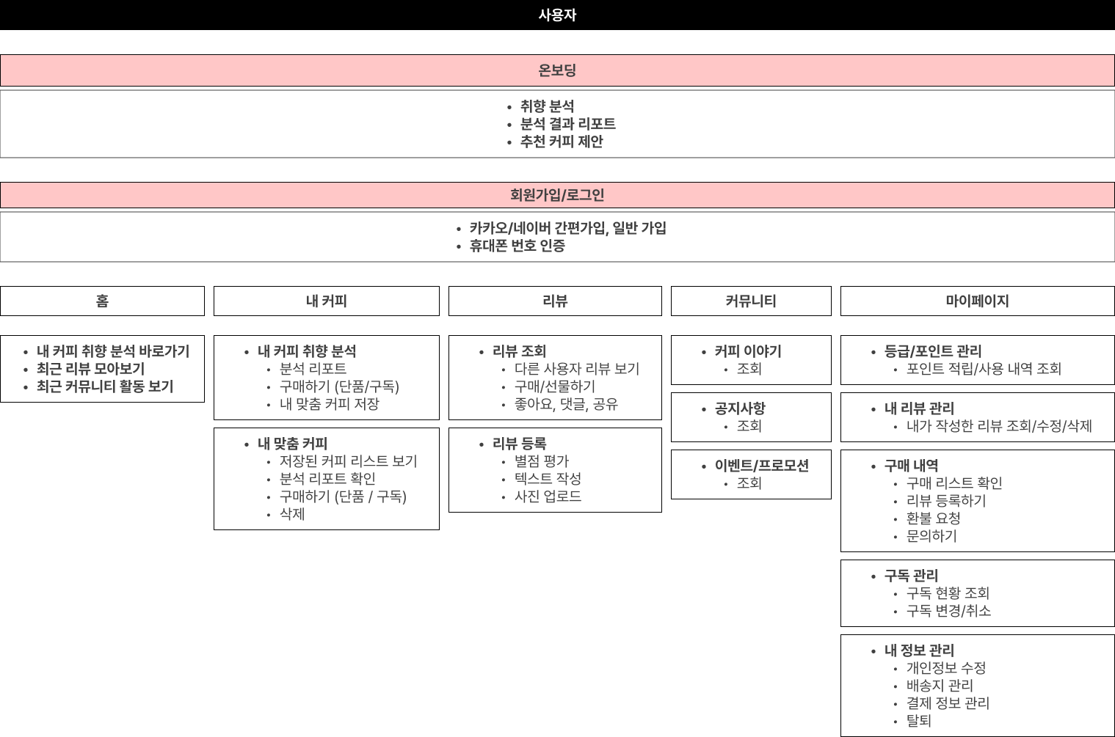
프로젝트 | MyCoffee.Ai 앱 개발 | 화면설계 구분 | 앱 - 메뉴 | 화면ID | MCA_001010
화면이름 | 메뉴 - 앱

Slide 4
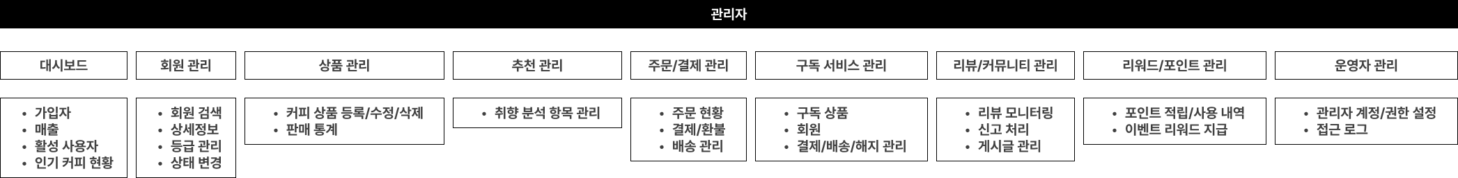
프로젝트 | MyCoffee.Ai 앱 개발 | 화면설계 구분 | 앱 - 메뉴 | 화면ID | MCA_010020
화면이름 | 메뉴 - 관리자

Slide 5
앱 화면

Slide 6
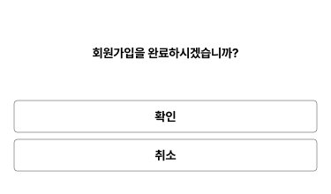
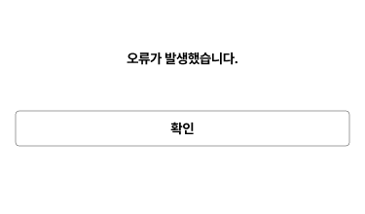
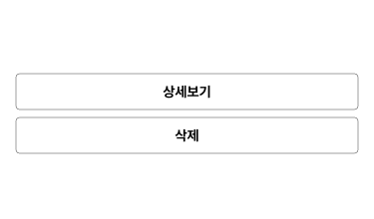
프로젝트 | MyCoffee.Ai 앱 개발 | 화면설계 구분 | 앱 - 공통 | 화면ID | MCA_020010
화면이름 | 공통
No | Description
* | 알럿이나 컨펌메세지 상세는 퍼블 참조.
1
2
3
4
5
6
7
8
9
10
11
12
13
14
15
16
17
18
컨펌메세지
알럿메세지
옵션

Slide 7
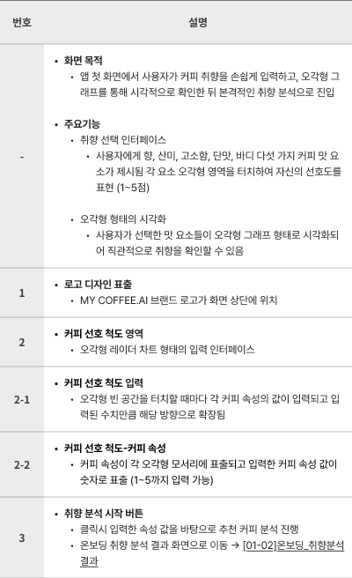
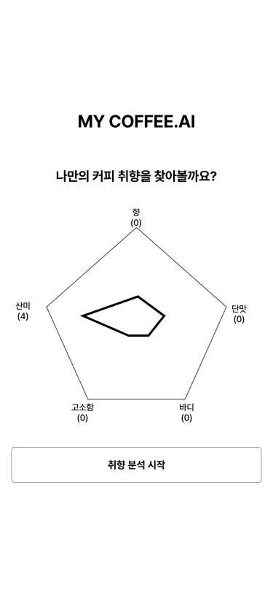
프로젝트 | MyCoffee.Ai 앱 개발 | 화면설계 구분 | 앱 - 온보딩 | 화면ID | MCA_030010
화면이름 | 온보딩 - 메인

Slide 8
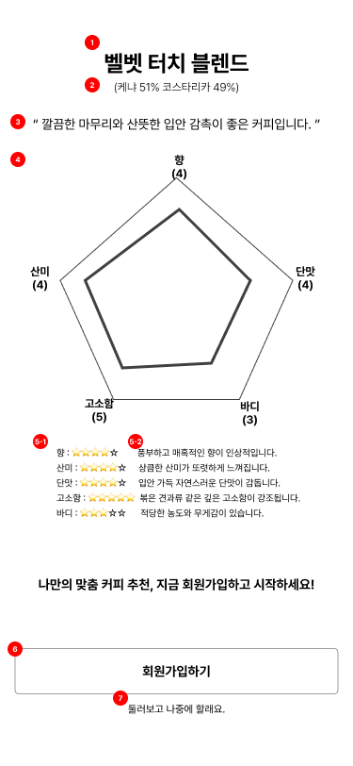
프로젝트 | MyCoffee.Ai 앱 개발 | 화면설계 구분 | 앱 - 온보딩 | 화면ID | MCA_030020
화면이름 | 온보딩 - 취향분석결과
번호 | 항목 | 상세 설명
 | 문의/요청 | * 각 척도별로 결과 문구 : 산미1,2,3 각각에 대한 결과 문구는 관리자에서 등록 * 척도에 따른 추천 알고리즘 필요. => 각 척도에 따른 %근사값으로 사용
- | 화면 목적 | 사용자가 입력한 커피 선호 척도를 기반으로 추천 블렌드 커피와 상세 취향 분석 결과를 제공하여 개인 맞춤 커피 정보를 확인하는 화면
- | 주요 기능 | • 블렌드 커피 추천: 입력한 취향 데이터를 바탕으로 가장 적합한 블렌드 커피를 추천하고 이유를 제공 • 취향 분석 시각화: 사용자의 입력값이 반영된 오각형 그래프와 함께 각 속성별 상세 분석 제공 • 다음 단계 안내: 취향 분석을 완료한 후 본격적인 커피 추천 서비스로 연결
1 | 블렌드 커피-커피명 | • 추천된 커피 이름 표출 (예: "벨벳 터치 블렌드")
2 | 블렌드 커피-원산지 배합 | • 원산지별 배합 비율 표출 (예: "케냐 51%, 코스타리카 49%")
3 | 블렌드 커피-한줄 요약 | • 한줄요약 표출 (예: "깔끔한 마무리와 산뜻한 입안 감촉이 좋은 커피입니다.")
4 | 블렌드 커피-커피 속성 | • 커피 속성 각 컬럼의 값 숫자로 표출 • 오각형 시각화 디자인 표출
5-1 | 블렌드 커피-커피 속성 | • 커피 속성 각 컬럼의 값 별 디자인으로 표출
5-2 | 척도 설명 | • 커피 속성 컬럼 값과 일치하는 척도설명 컬럼 값 표출
6 | 회원가입 버튼 | • 클릭 시 로그인 화면으로 이동 $\rightarrow$ [02-01]로그인_메인
7 | 둘러보기 버튼 | • 클릭 시 메인홈 화면으로 이동 $\rightarrow$ [03-02]홈화면_비로그인사용자

Slide 9
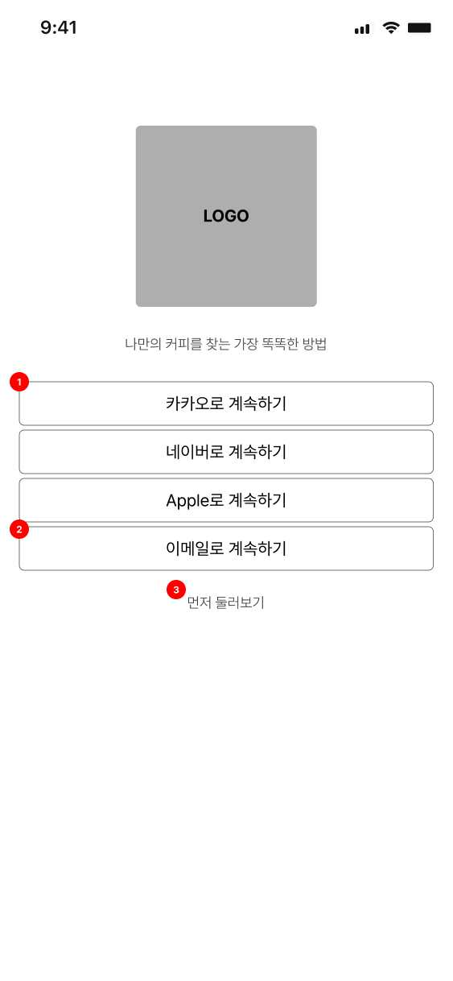
프로젝트 | MyCoffee.Ai 앱 개발 | 화면설계 구분 | 앱 - 로그인/회원가입 | 화면ID | MCA_040010
화면이름 | 로그인 - 메인
번호 | 항목 | 상세 설명
 | 문의/요청 | * 카카오 개발자계정 / 네이버 개발자계정 / Apple 개발자 계정 / 구글 개발자 계정 요청(ID, PW) => 필요하면 전화번호 2차인증까지. * 먼저 둘러보기 대상 화면 => 온보딩/비로그인 메인/비로그인 취향분석 결과까지.
- | 화면 목적 | • 사용자가 원하는 로그인 수단을 선택하여 계정 인증을 진행할 수 있는 화면 • 로그인 없이 앱을 먼저 체험해보고자 하는 사용자를 위해 "먼저 둘러보기" 기능을 제공
- | 주요 기능 | • 간편 로그인: 카카오 로그인, 네이버 로그인, 애플 로그인 • 이메일 로그인: 이메일/비밀번호 입력을 통한 기본 로그인 • 먼저 둘러보기: 로그인을 하지 않고 앱 메인 홈으로 진입하여 서비스의 핵심 기능 일부를 경험할 수 있도록 제공
1 | 간편 로그인 | • 카카오, 네이버, Apple 수단 제공 • 사용자가 버튼 클릭 시 해당 서비스의 OAuth 인증 실행 • 인증 완료 후 클라이언트는 액세스 토큰 및 사용자 식별자를 서버로 전달, 서버는 내부 회원 DB 조회 • 매핑된 계정 존재 시 로그인 세션 발급, 없을 시 간편 회원가입 절차 후 신규 계정 생성 및 로그인 처리
2 | 이메일 로그인 | • 클릭 시 이메일 로그인 화면으로 이동 $\rightarrow$ [02-02]로그인_이메일
3 | 먼저 둘러보기 | • 클릭 시 메인홈 화면으로 이동 $\rightarrow$ [03-02]홈화면_비로그인사용자

Slide 10
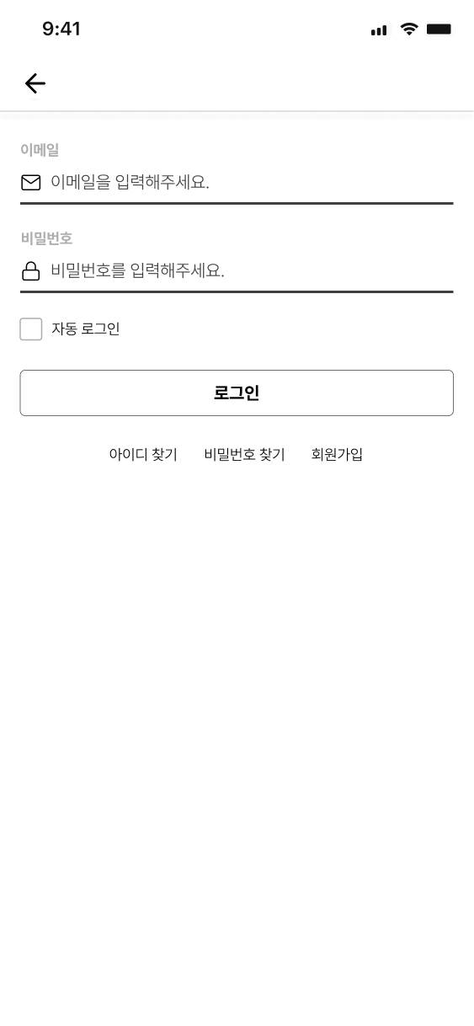
프로젝트 | MyCoffee.Ai 앱 개발 | 화면설계 구분 | 앱 - 로그인/회원가입 | 화면ID | MCA_040020
화면이름 | 로그인 - 이메일
번호 | 항목 | 상세 설명
 | 문의/요청
1 | 뒤로가기 버튼 | • 클릭 시 이전 화면으로 이동
2 | 이메일 입력 | • 입력 타입: 텍스트 박스 • 플레이스홀더: 이메일을 입력해주세요. • [유효성 검사] - 미입력 시: "이메일을 입력해주세요." - 형식 오류: "올바른 이메일 형식을 입력해주세요."
3 | 비밀번호 입력 | • 입력 타입: 텍스트 박스 (마스킹 처리) • 플레이스홀더: 비밀번호를 입력해주세요. • [유효성 검사] - 미입력 시: "비밀번호를 입력해주세요."
4 | 자동로그인 | • 입력 타입: 체크박스 • 선택 시 기기/브라우저에 정보를 저장하여 다음 접속 시 자동 로그인 처리
5 | 로그인 버튼 | • 상태 값: 이메일/비밀번호 정상 입력 시 버튼 활성화 • 동작: 로그인 요청 실행 및 성공 시 [03-01]홈화면으로 이동 • [서버 피드백 유효성 검사] - 이메일 미등록: "등록되지 않은 이메일입니다." - 비밀번호 불일치: "비밀번호가 올바르지 않습니다."
6 | 아이디 찾기 | • 클릭 시 [02-05]아이디찾기 화면으로 이동
7 | 비밀번호 찾기 | • 클릭 시 [02-07]비밀번호찾기 화면으로 이동
8 | 회원가입 | • 클릭 시 [02-03]회원가입_메인 화면으로 이동

Slide 11
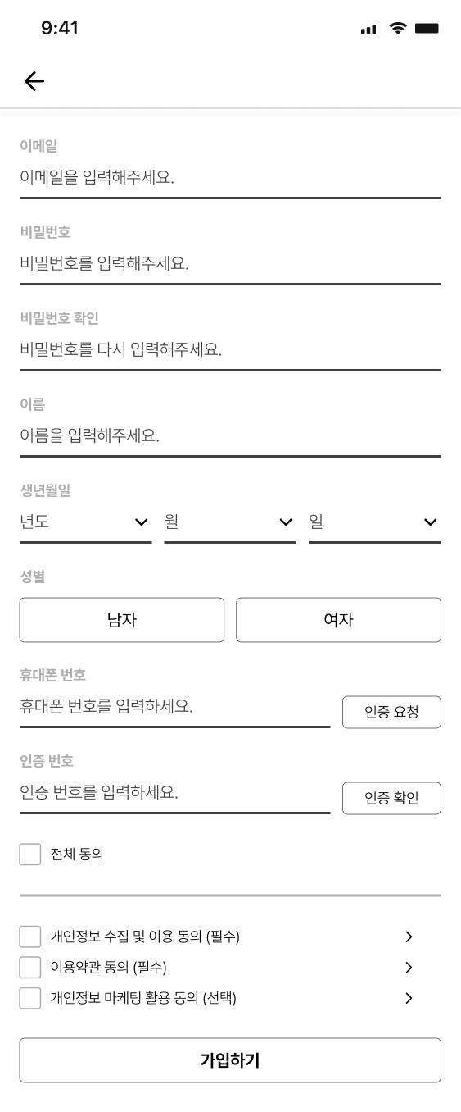
프로젝트 | MyCoffee.Ai 앱 개발 | 화면설계 구분 | 앱 - 로그인/회원가입 | 화면ID | MCA_040030
화면이름 | 회원가입 - 메인1
번호 | 항목 | 상세 설명 / [유효성 검사]
 | 문의/요청 | * SNS 회원가입을 해도 본화면을 통해 회원가입 절차 진행.
- | 화면 목적 | • 서비스 이용 혜택을 제공할 목적으로 신규 회원가입을 진행하는 화면 • 계정 정보 입력 및 약관 동의 절차를 통해 신규 회원을 확보하고, 필수 정보 등의 수집을 담당
- | 주요기능 | • 이메일, 네트워크, 이름, 생년월일, 성별 등 개인 정보 입력 • 휴대폰 번호 인증을 통한 본인 확인 절차 수행 (SMS 발송 / 번호 확인) • 약관(이용약관, 개인정보처리방침) 동의 처리 • 회원 등록 절차 완료 시 가입 완료 안내 및 주요 정보 노출
1 | 이메일 | • 입력형태 : 텍스트박스 • 입력값 : 문자열 • 길이 : 6~50자 • 내용범위 : 영문 대,소문자, 숫자, ., -, _, @ • 플레이스홀더 : 이메일을 입력해주세요. | • 형식오류 : "올바른 이메일 형식을 입력해주세요." • 미입력 : "이메일을 입력해주세요." • 중복확인 : "이미 가입된 주소입니다."
2 | 비밀번호 | • 입력형태 : 텍스트 박스(마스킹) • 입력값 : 문자열 • 길이 : 8~20자 • 내용범위 : 영문/숫자/특수문자 • 플레이스홀더 : 비밀번호를 입력해 주세요. | • 내용(영문, 숫자, 특수문자) : "8~20자의 영문/숫자/특수문자를 조합해주세요." • 미입력 : "비밀번호를 입력해주세요."
2.1 | 비밀번호 확인 | • 입력형태 : 텍스트 박스(마스킹) • 입력값 : 문자열 • 길이 : 8~20자 • 내용범위 : 비밀번호와 동일한 문자 • 플레이스홀더 : 비밀번호를 다시 입력해주세요. | • 불일치 : "비밀번호가 일치하지 않습니다." • 미입력 : "비밀번호를 입력해 주세요."
3 | 이름 | • 입력형태 : 텍스트 박스 • 입력값 : 문자열 • 길이 : 2~20자 • 내용범위 : 한글(완성형), 영문 대/소문자(특수문자 제외) • 플레이스홀더 : 이름을 입력하세요. | • 미입력 : "이름을 입력해주세요." • 형식오류 : "이름은 한글/영문 2~20자로 입력하세요."
4 | 생년월일 | • 입력형태 : 드롭다운 박스 • 입력값 : 년(1900~현재), 월(1~12), 일(1~31) | • 미입력 : "생년월일을 선택해주세요."
5 | 성별 | • 입력형태 : 라디오 버튼 • 입력값 : 남자, 여자 • 디폴트 : 미선택 | • 미입력 : "성별을 선택해주세요."
다음페이지에 이어집니다.

Slide 12
프로젝트 | MyCoffee.Ai 앱 개발 | 화면설계 구분 | 앱 - 로그인/회원가입 | 화면ID | MCA_040030
화면이름 | 회원가입 - 메인2
번호 | 항목 | 상세 설명 / [유효성 검사]
 | 문의/요청
6 | 휴대폰 번호 | • 입력형태 : 텍스트 박스 • 입력값 : 숫자 • 길이 : 10~11자리 • 플레이스홀더 : 휴대폰번호를 입력하세요.
6.1 | 인증 번호 발송 버튼 | • 휴대폰 번호 10~11자리가 입력 완료 시 버튼 활성화 • 클릭 시 입력한 휴대폰 번호로 인증 번호 발송 • 안내 메시지 : (00:00)까지 카카오 알림톡 혹은 일반 문자(SMS)로 인증 번호가 발송됩니다. | • 이미 인증된 번호일 경우 : "이미 가입된 전화번호입니다."
7 | 인증 번호 | • 입력형태 : 텍스트 박스 • 입력값 : 숫자 • 길이 : 6자리 • 플레이스홀더 : 인증 번호를 입력하세요. | • 불일치 : "인증 번호가 일치하지 않습니다." • 유효 시간(타이머) 만료 : "인증 시간이 경과하였습니다. 다시 요청해주세요."
7.1 | 인증 확인 버튼 | • 입력값 6자리 타이핑 완료 시 입력값 검증(타이머 제한 시간 내) • 결과 : 일치 시 내용 삭제, 불일치 시 붉은 색 안내 문구 노출
8 | 전체 동의/체크박스 | • 하단 선택 사항에 대한 일괄 체크 상태
9 | 약관 동의 체크박스 | • 필수 : 이용약관, 개인정보 수집/이용, 본인 확인 서비스 이용 동의 • 선택 : 개인정보 마케팅 활용 동의 • 각 항목 클릭 시 약관 상세 보기 팝업 혹은 새창 실행 | • 필수 항목 미체크 시 가입 버튼 비활성화 • "필수 약관에 동의하여 가입할 수 있습니다."
10 | 가입하기 | • 모든 항목 유효성 검사 통과 시 버튼 활성화 • 클릭 시 DB 정보 추가, 세션 생성 및 가입 완료 안내 • 성명, 연락처, 아이디 노출 및 메인 이동 버튼 제공 • 에러 시 고객지원센터(02-3415-XXXX) 안내

Slide 13
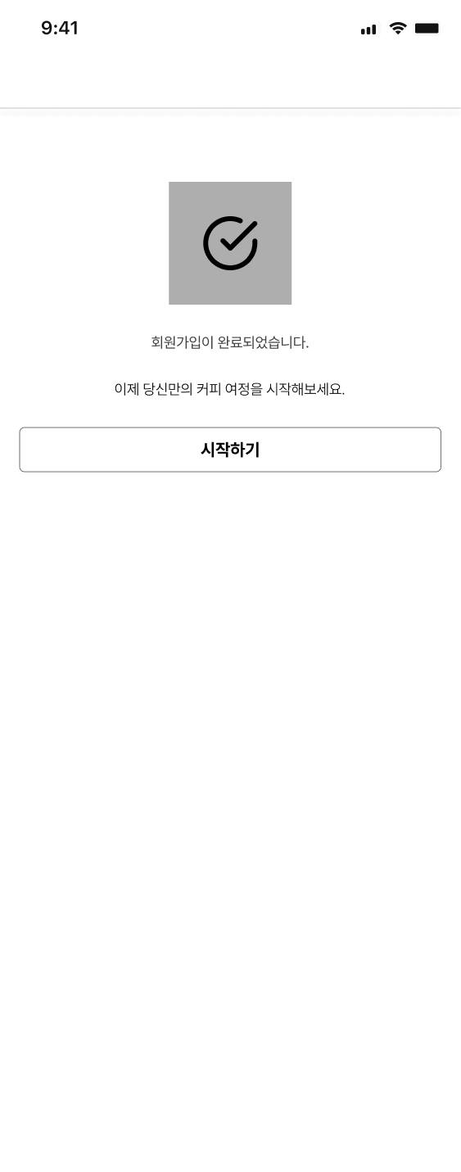
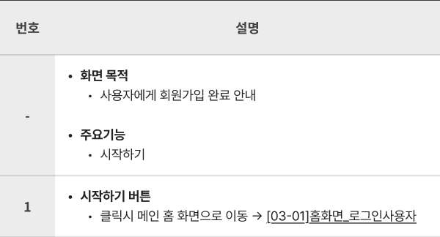
프로젝트 | MyCoffee.Ai 앱 개발 | 화면설계 구분 | 앱 - 로그인/회원가입 | 화면ID | MCA_040040
화면이름 | 회원가입 - 완료

Slide 14
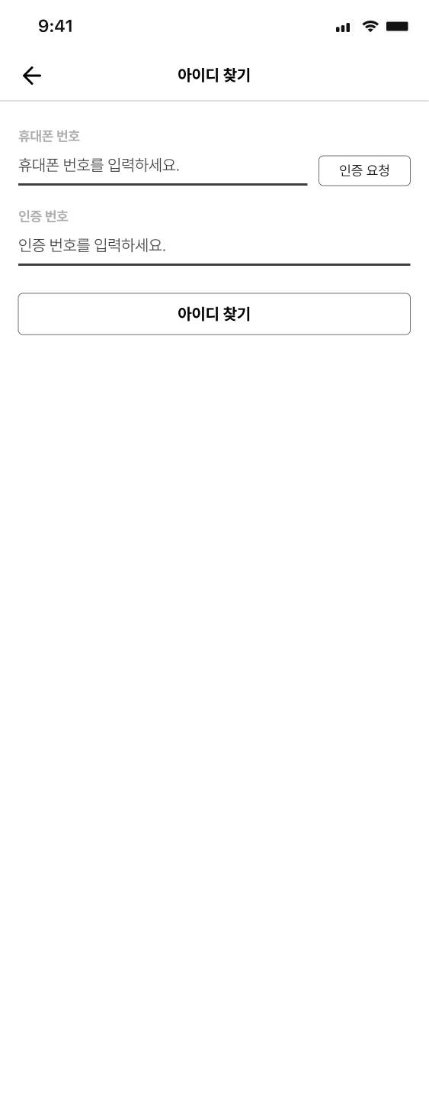
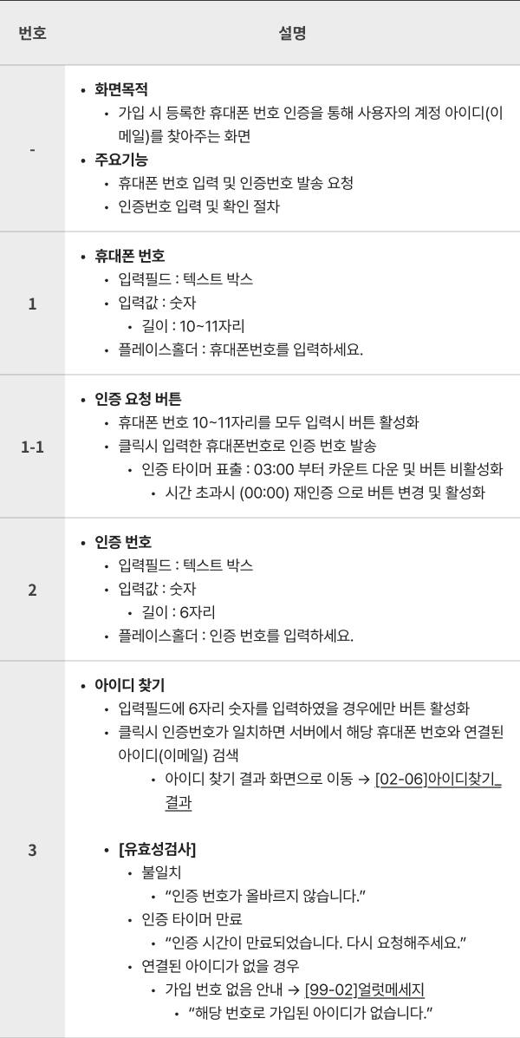
프로젝트 | MyCoffee.Ai 앱 개발 | 화면설계 구분 | 앱 - 로그인/회원가입 | 화면ID | MCA_040050
화면이름 | 아이디찾기

Slide 15
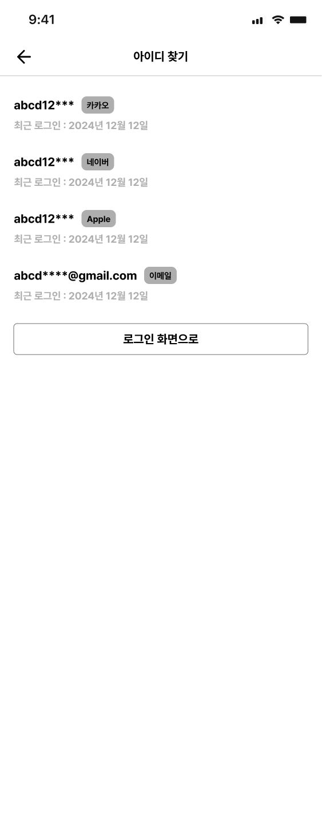
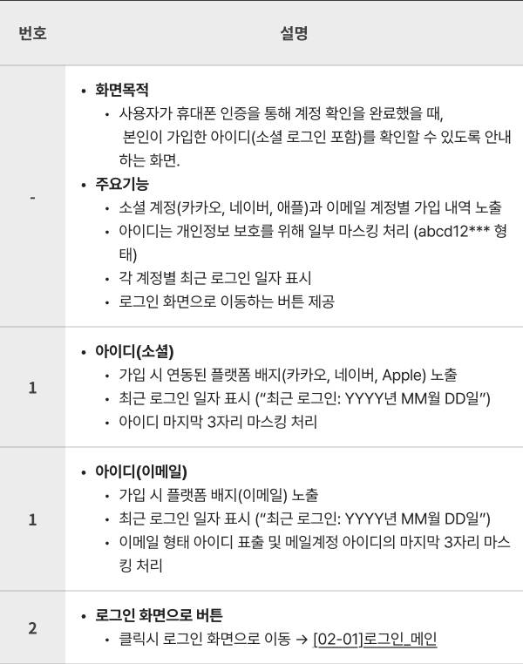
프로젝트 | MyCoffee.Ai 앱 개발 | 화면설계 구분 | 앱 - 로그인/회원가입 | 화면ID | MCA_040060
화면이름 | 아이디찾기 - 결과

Slide 16
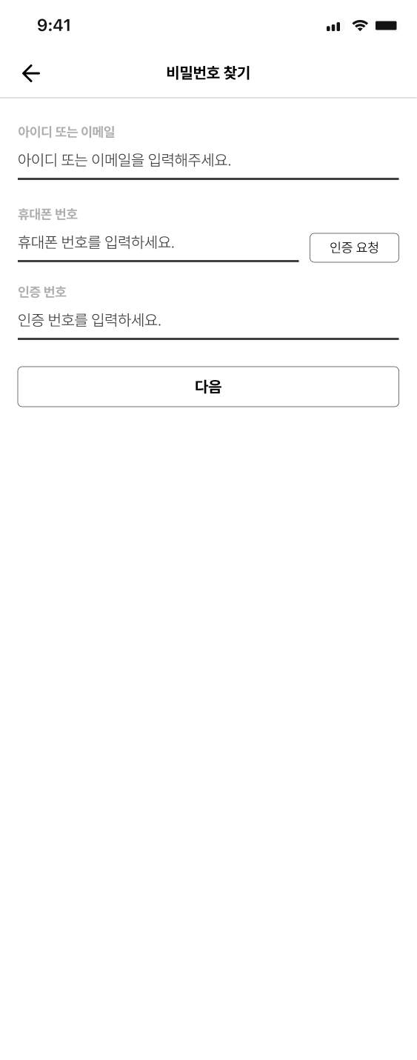
프로젝트 | MyCoffee.Ai 앱 개발 | 화면설계 구분 | 앱 - 로그인/회원가입 | 화면ID | MCA_040070
화면이름 | 비밀번호찾기
번호 | 항목 | 상세 설명
 | 문의/요청
- | 화면 목적 | •사용자가 아이디 또는 이메일을 잊어버렸을 때, 등록된 휴대폰 인증을 통해 본인 확인 후 비밀번호 재설정 절차로 진입하기 위한 화면
- | 주요기능 | •아이디 또는 이메일 입력을 통한 계정 확인 •휴대폰 번호 인증 요청 및 인증번호 입력 검증 •인증 성공 시 비밀번호 재설정 화면으로 이동
1 | 아이디 또는 이메일 | •입력필드: 텍스트 박스 •입력값: 문자열(길이: 5~50자, 허용문자: 영문 대,소문자,숫자,.,-,_,@) •플레이스 홀더: 아이디 또는 이메일을 입력해주세요.
1 | [유효성 검사] | •입력한 아이디 또는 이메일이 서버에 없을 경우: "해당 아이디 또는 이메일로 가입된 계정이 없습니다."
2 | 휴대폰 번호 | •입력필드: 텍스트 박스 •입력값: 숫자(길이: 10~11자리) •플레이스홀더: 휴대폰번호를 입력하세요.
2-1 | 인증 요청 버튼 | •휴대폰 번호 10~11자리를 모두 입력 시 버튼 활성화 •클릭 시 입력한 휴대폰번호로 인증 번호 발송 •인증 타이머 표출(03:00 카운트 다운) 및 시간 초과 시 재인증으로 변경
3 | 인증 번호 | •입력필드: 텍스트 박스 •입력값: 숫자(길이: 6자리) •플레이스홀더: 인증 번호를 입력하세요.
4 | 다음 버튼 | •아이디/이메일과 인증번호 6자리 입력 시 버튼 활성화 •정보 매칭 및 인증번호 일치 시 비밀번호 재설정 화면으로 이동
4 | [유효성검사] | •불일치: "인증 번호가 올바르지 않습니다." •타이머 만료: "인증 시간이 만료되었습니다." •정보 불일치: "입력하신 아이디와 휴대폰번호가 일치하지 않습니다."

Slide 17
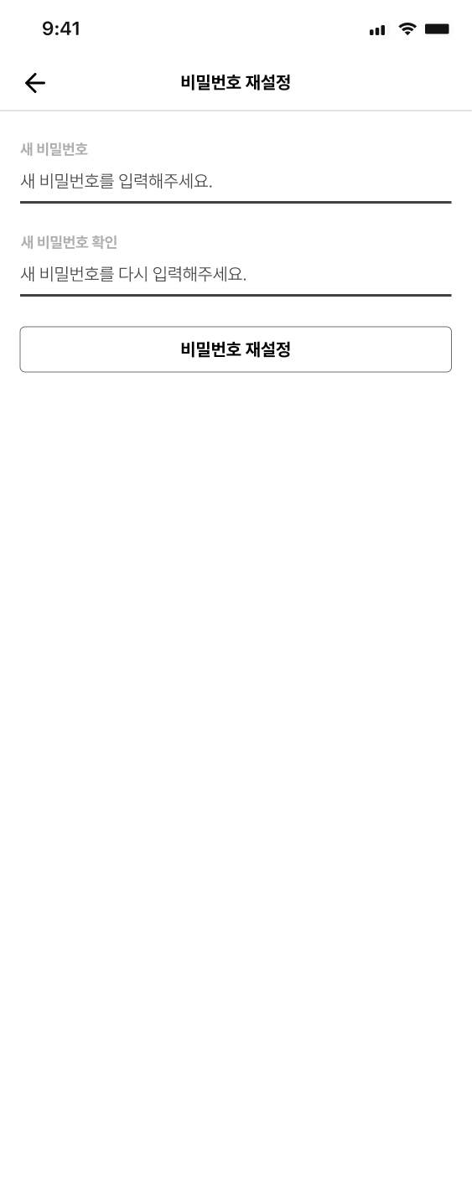
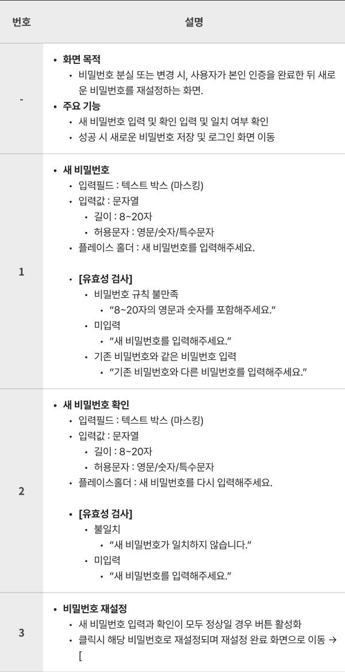
프로젝트 | MyCoffee.Ai 앱 개발 | 화면설계 구분 | 앱 - 로그인/회원가입 | 화면ID | MCA_040080
화면이름 | 비밀번호 재설정

Slide 18

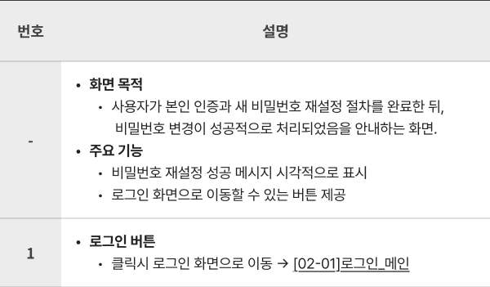
프로젝트 | MyCoffee.Ai 앱 개발 | 화면설계 구분 | 앱 - 로그인/회원가입 | 화면ID | MCA_040090
화면이름 | 비밀번호재설정_완료

Slide 19
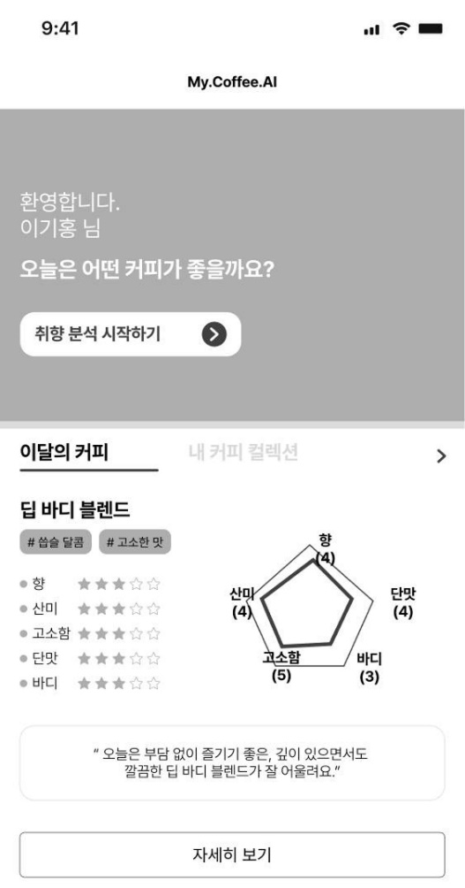
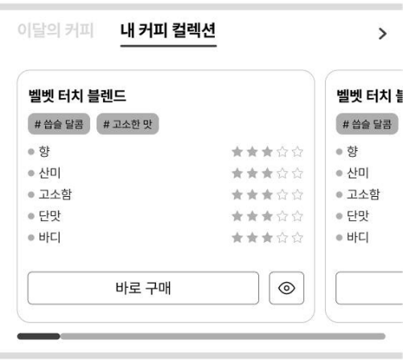
프로젝트 | MyCoffee.Ai 앱 개발 | 화면설계 구분 | 앱 - 홈화면 | 화면ID | MCA_050010
화면이름 | 홈화면 - 로그인사용자1
번호 | 항목 | 상세 설명
 | 문의/요청
- | 화면 목적 | • 사용자가 로그인 후 처음 진입하는 메인 홈 화면 • 개인 맞춤형 커피 추천, 리뷰 확인, 커피 관련 콘텐츠를 한눈에 볼 수 있는 허브 역할
- | 주요기능 | • 사용자 환영 메시지 및 취향 분석 유도 • 맞춤 커피 컬렉션 표시 및 구매 기능 제공 • 다른 사용자들의 커피 리뷰 확인 기능 • 커피 스토리/이벤트/커뮤니티형 콘텐츠 노출 • 하단 탭 내비게이션을 통한 주요 메뉴 이동
1 | 메인 비주얼 영역 | • (로그인 시) 환영 메시지 및 취향 분석 버튼 노출 영역
1-1 | 환영 메시지 | • 로그인한 사용자 이름 출력 ("환영합니다. OOO님")
1-2 | 취향 분석 시작 버튼 | • 클릭 시 취향 분석 화면으로 이동 → [04-01]커피취향분석_시작
2 | 메인 콘텐츠 영역 | • 탭 메뉴 : 이달의 커피, 내 커피 컬렉션
2-1 | 화면 이동 아이콘 | • 클릭 시 화면 이동 • 이달의 커피 탭 활성화 시 → [04-10]이달의커피메인 • 내 커피 컬렉션 활성화 시 → [04-05]내커피컬렉션_상세화면
2-2 | 오늘의 커피 Pick | • 타이틀, 태그, 맛 요소(별점), 그래프(요소별 수치), 코멘트 노출
2-3 | 자세히 보기 | • 클릭 시 이달의 커피 상세화면으로 이동 → [04-10]이달의커피_메인
2-5 | 내 커피 컬렉션 영역 | • 타이틀, 태그, 맛 요소 별점 값 노출
2-6 | 바로 구매 버튼 | • 클릭 시 해당 커피 구매 정보 확인 및 주문 화면 이동 • [04-04]커피취향분석_결과 화면 등으로 연결
 |  | 다음장에서 이어집니다.

Slide 20
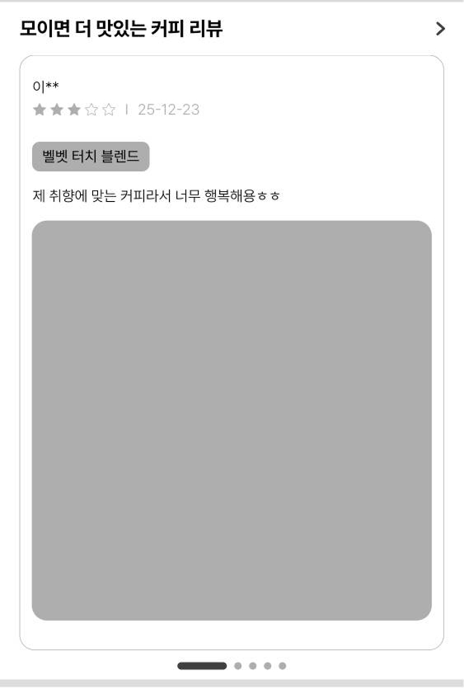
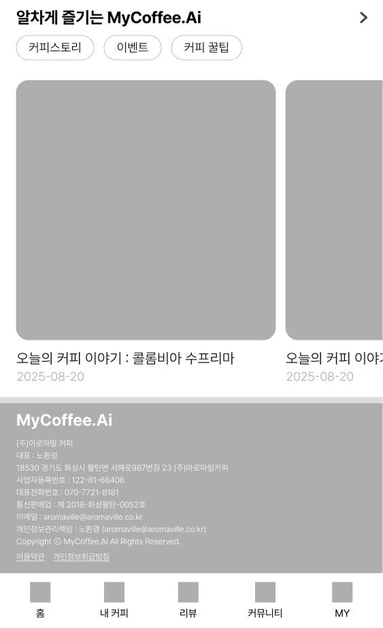
프로젝트 | MyCoffee.Ai 앱 개발 | 화면설계 구분 | 앱 - 홈화면 | 화면ID | MCA_050010
화면이름 | 홈화면 - 로그인사용자2
번호 | 항목 | 상세 설명
 | 문의/요청
3 | 리뷰 영역 | • 최근 등록된 리뷰 5개 노출
3-1 | 화면 이동 아이콘 | • 클릭 시 리뷰 메인 화면 이동 → [06-01]리뷰_메인
3-2 | 리뷰 엔티티 | • 리뷰 작성자명, 별점, 등록 일자, 타이틀, 코멘트, 이미지 노출
4 | 커피 콘텐츠 영역 | • 탭 : 커피스토리, 이벤트, 커피 잡담 • 각 카테고리별 최근 게시물 6개 노출 (디폴트 : 커피스토리)
4-3 | 커피 콘텐츠 카드 | • 썸네일 : 해당 게시글의 썸네일 이미지 표시 • 타이틀 : 해당 게시글의 타이틀 값 표출 • 등록일 : 해당 게시글의 등록일 값 표출
5 | 푸터 영역 | • 회사 정보 및 이용약관, 개인정보처리방침 링크 영역
6 | 하단 내비게이션 | • 홈, 내 커피, 리뷰, 커뮤니티, MY • 각 버튼 클릭 시 해당 메뉴의 메인 화면으로 이동

Slide 21
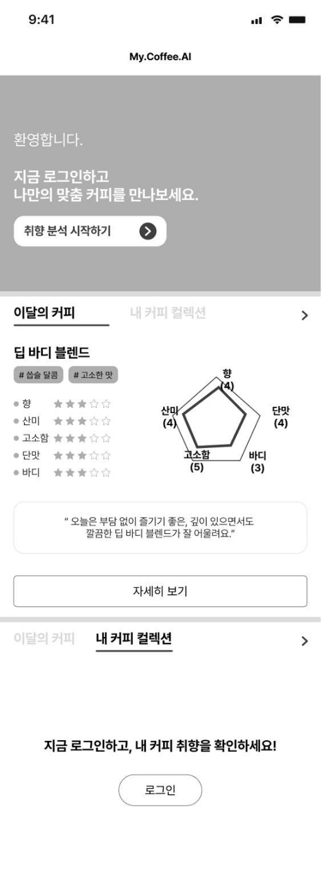
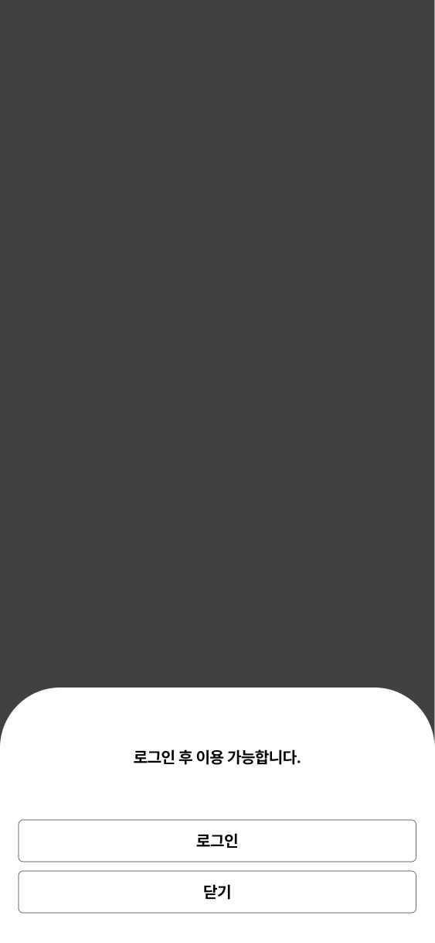
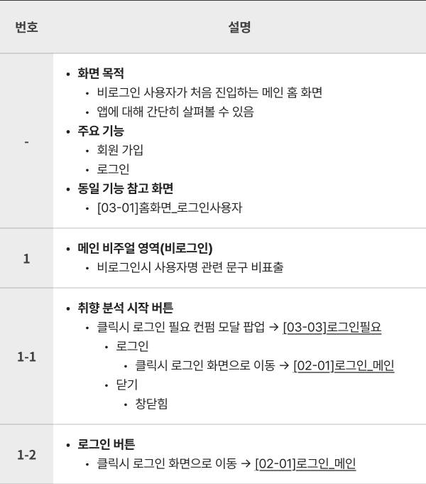
프로젝트 | MyCoffee.Ai 앱 개발 | 화면설계 구분 | 앱 - 홈화면 | 화면ID | MCA_050020
화면이름 | 홈화면 - 비로그인사용자

Slide 22
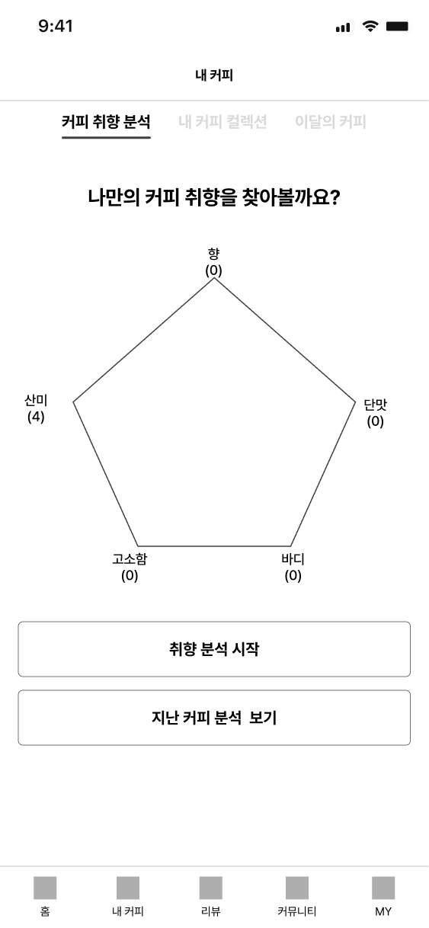
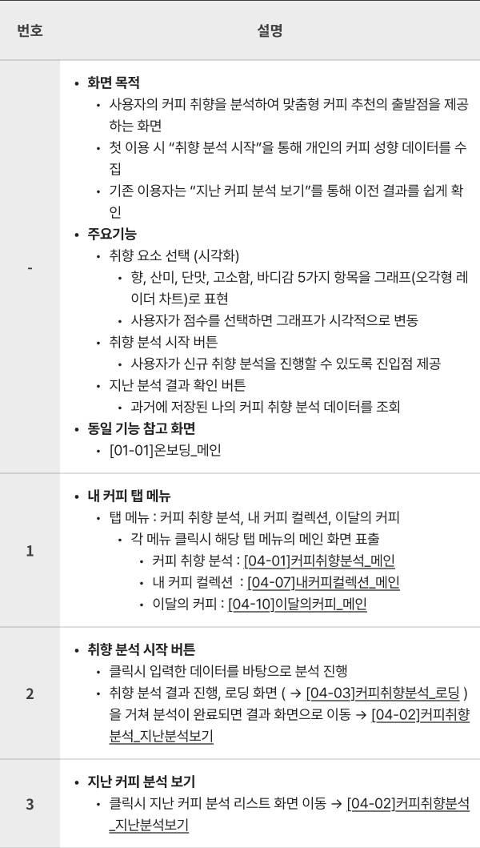
프로젝트 | MyCoffee.Ai 앱 개발 | 화면설계 구분 | 앱 - 내커피 | 화면ID | MCA_060010
화면이름 | 커피취향분석_메인

Slide 23
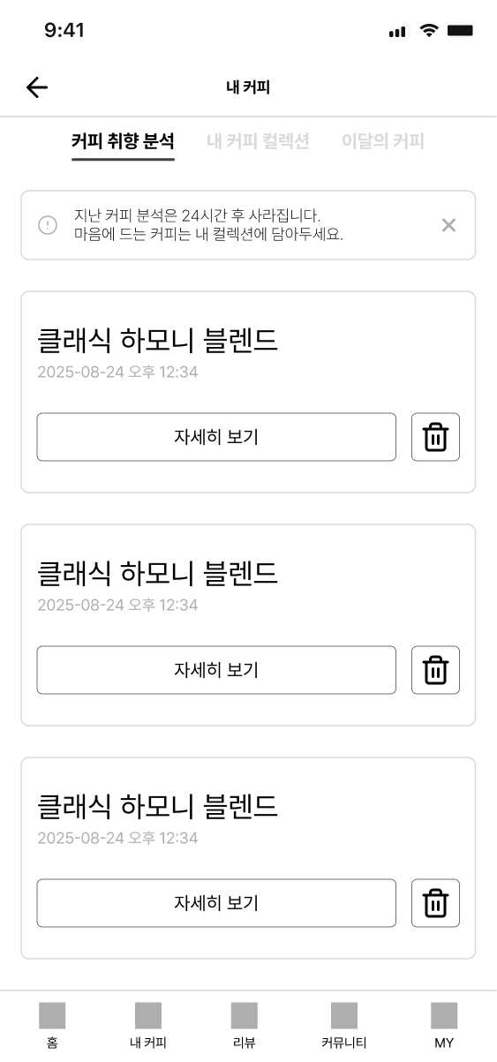
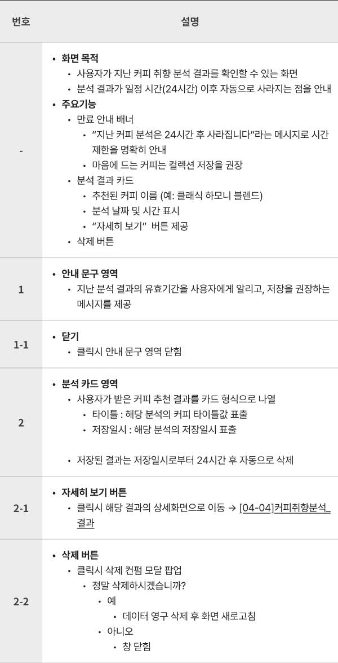
프로젝트 | MyCoffee.Ai 앱 개발 | 화면설계 구분 | 앱 - 내커피 | 화면ID | MCA_060020
화면이름 | 커피취향분석 - 지난분석보기

Slide 24
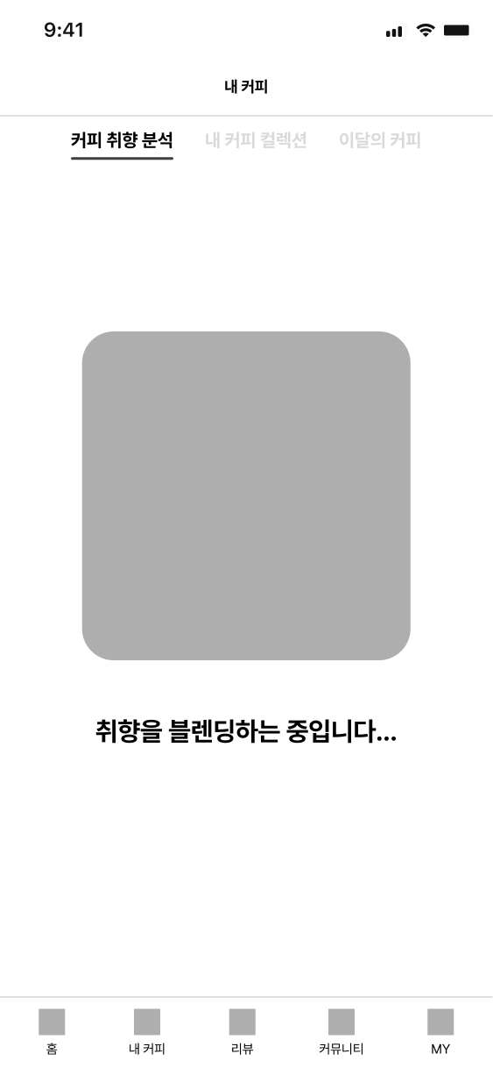
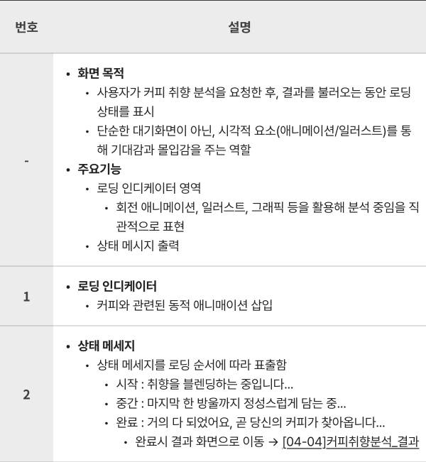
프로젝트 | MyCoffee.Ai 앱 개발 | 화면설계 구분 | 앱 - 내커피 | 화면ID | MCA_060030
화면이름 | 커피취향분석 - 로딩

Slide 25
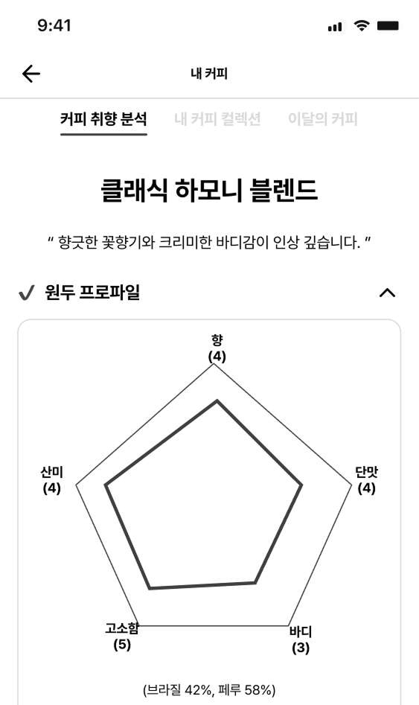
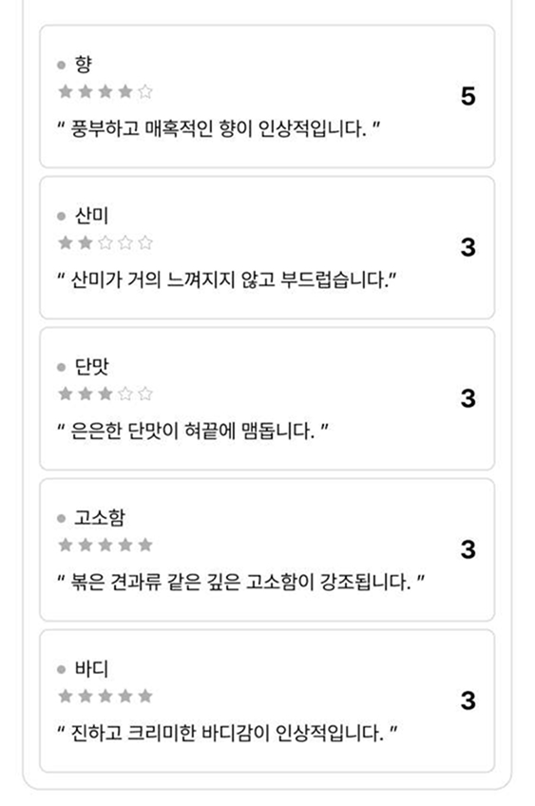
프로젝트 | MyCoffee.Ai 앱 개발 | 화면설계 구분 | 앱 - 내커피 | 화면ID | MCA_060040
화면이름 | 커피취향분석 - 결과1
번호 | 항목 | 상세 설명
 | 문의/요청
- | 화면 목적 | •사용자가 취향 분석을 완료한 뒤, 분석 결과에 따라 추천된 커피 원두의 맛 프로파일과 상세 설명 제공 •분석 결과를 기반으로 다양한 추천 콘텐츠 제안하여 개인 맞춤형 경험을 강화하는 화면
- | 주요 기능 | •원두 프로파일 시각화: 레이더 차트로 커피의 5가지 맛 요소(향, 신미, 단맛, 고소함, 바디) 시각화 •맛 요소별 세부 평가: 별점과 텍스트 설명을 함께 제공하여 커피 특징 이해 지원 •주문기능: 바로 주문화면으로 이동하는 기능 •저장기능: 현재 추천을 내 커피 컬렉션에 저장할 수 있는 버튼 제공
1 | 커피 타이틀 | •매칭된 커피 타이틀 값 표출
2 | 한줄 요약 | •해당 커피의 한줄 요약 값 표출
3 | 원두 프로파일 | •맛 프로파일 시각화 디자인 •원산지 배합 및 맛 프로파일 점수와 상세 설명
3-3 | 맛 프로파일 상세 설명 | •해당 커피의 각 요소별 점수와 상세 설명 값 표출 •맛 요소: 향, 신미, 단맛, 고소함, 바디
4 | AI 커피 추천 스토리 | •해당 커피 DB를 바탕으로 AI 프롬프트로 돌렸을 때 각 주제에 해당하는 텍스트 데이터 표출
5 | 유사 추천 커피 영역 | •분석 결과 중 2~4순위에 해당하는 커피 데이터를 카드 형태로 표출
6 | 액션 버튼 고정 영역 | •스크롤과 무관하게 화면 최하단에 고정하여 주요 CTA 버튼을 지속적으로 노출
6-1 | 내 컬렉션으로 저장 | •클릭 시 내 컬렉션으로 저장 모달 팝업 → [04-05]내커피컬렉션저장
6-3 | 주문하기 | •클릭 시 주문하기 모달 팝업 → [05-01]주문하기_기본

Slide 26
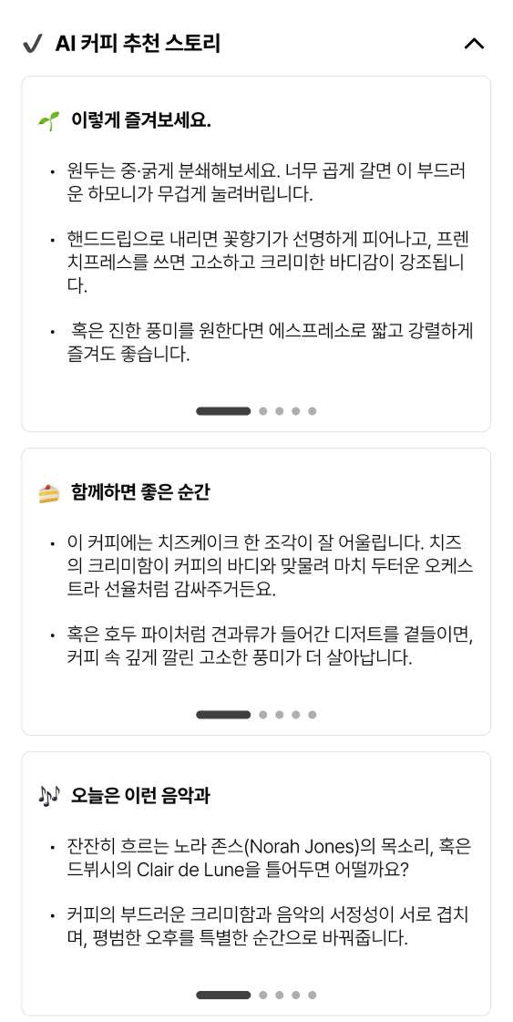
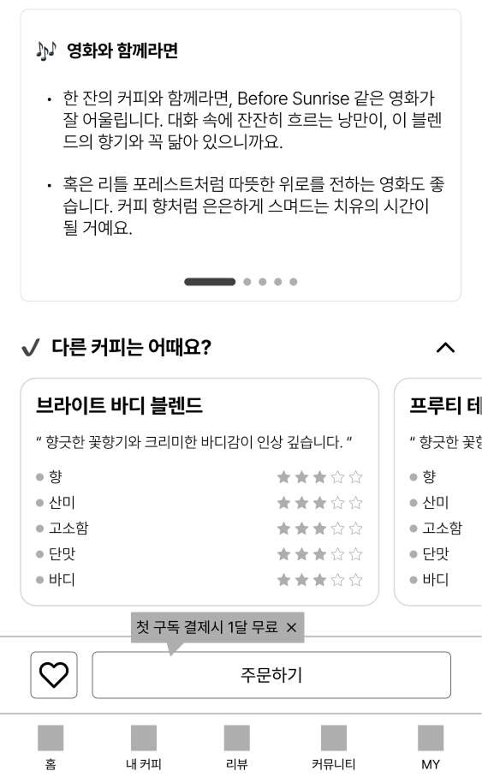
프로젝트 | MyCoffee.Ai 앱 개발 | 화면설계 구분 | 앱 - 내커피 | 화면ID | MCA_060040
화면이름 | 커피취향분석 - 결과2
번호 | 항목 | 상세 설명
 | 문의/요청 | * 연동할 AI 선택후 개발자계정이 필요합니다. - 프롬프트 개발 : 개발후 조정.
4 | AI 커피 추천 스토리 | •해당 커피 DB를 바탕으로 AI 프롬프트로 돌렸을 때 각 주제에 해당하는 텍스트 데이터 표출
5 | 유사 추천 커피 영역 | •분석 결과 중 2~4순위에 해당하는 커피 데이터를 카드 형태로 표출
6 | 액션 버튼 고정 영역 | •스크롤과 무관하게 화면 최하단에 고정하여 주요 CTA 버튼을 지속적으로 노출
6-1 | 내 컬렉션으로 저장 | •클릭 시 내 컬렉션으로 저장 모달 팝업 → [04-05]내커피컬렉션저장
6-3 | 주문하기 | •클릭 시 주문하기 모달 팝업 → [05-01]주문하기_기본

Slide 27
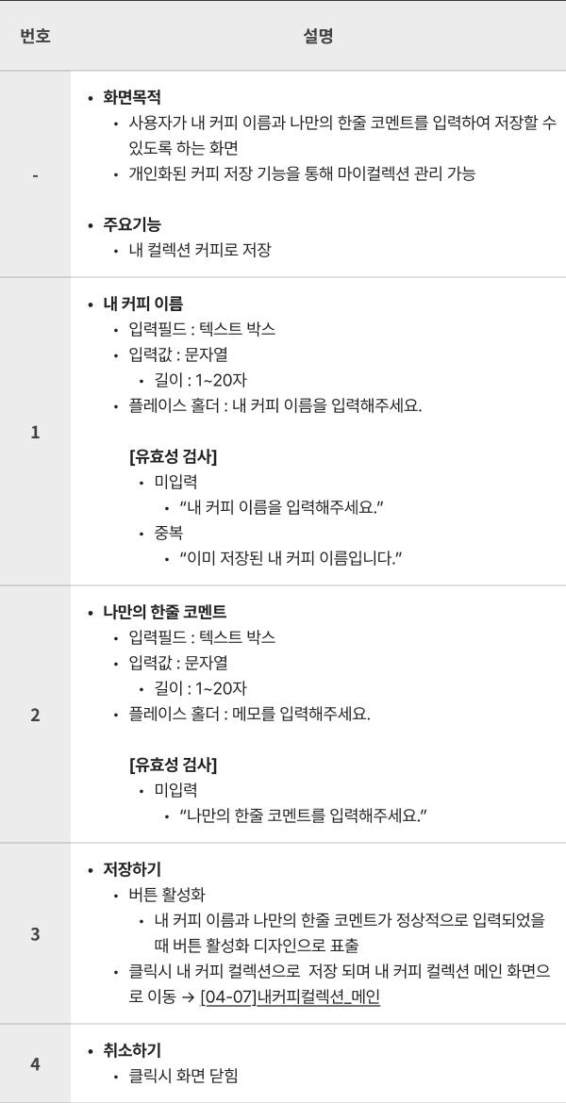
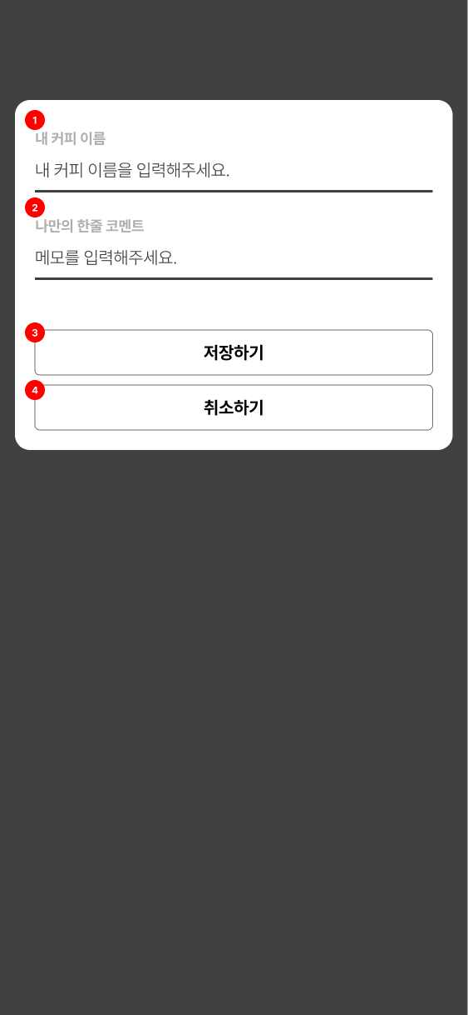
프로젝트 | MyCoffee.Ai 앱 개발 | 화면설계 구분 | 앱 - 내커피 | 화면ID | MCA_060050
화면이름 | 내커피 걸렉션 저장

Slide 28
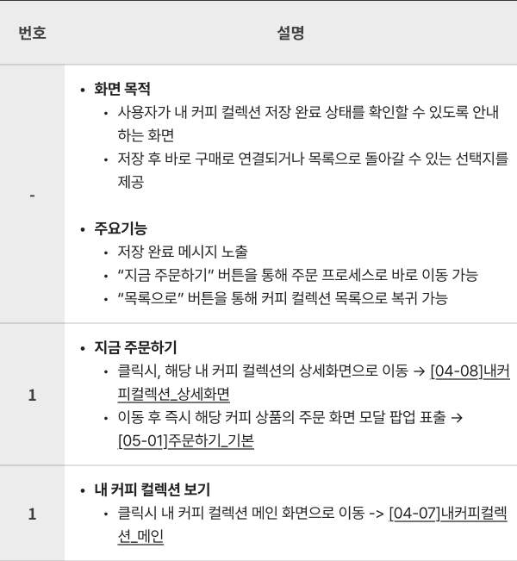
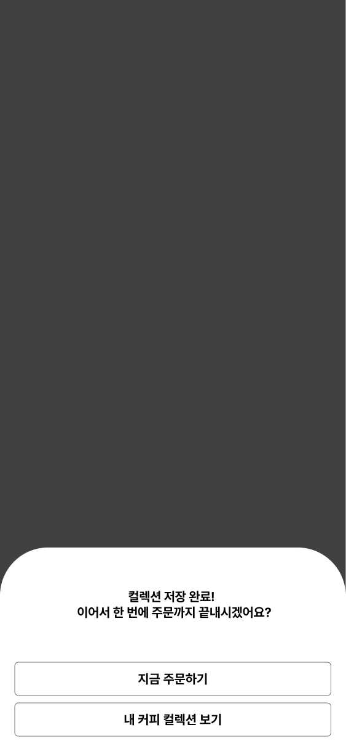
프로젝트 | MyCoffee.Ai 앱 개발 | 화면설계 구분 | 앱 - 내커피 | 화면ID | MCA_060060
화면이름 | 내 커피 컬렉션 저장 완료

Slide 29
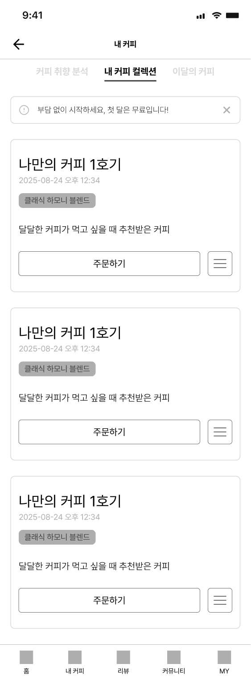
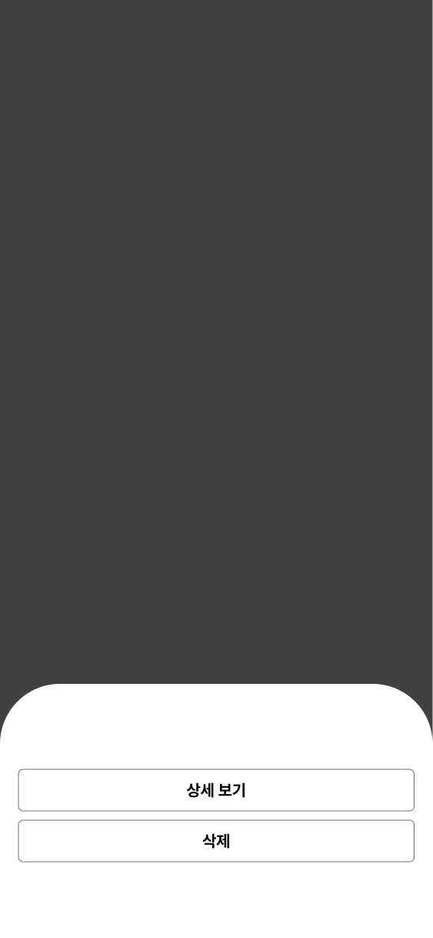
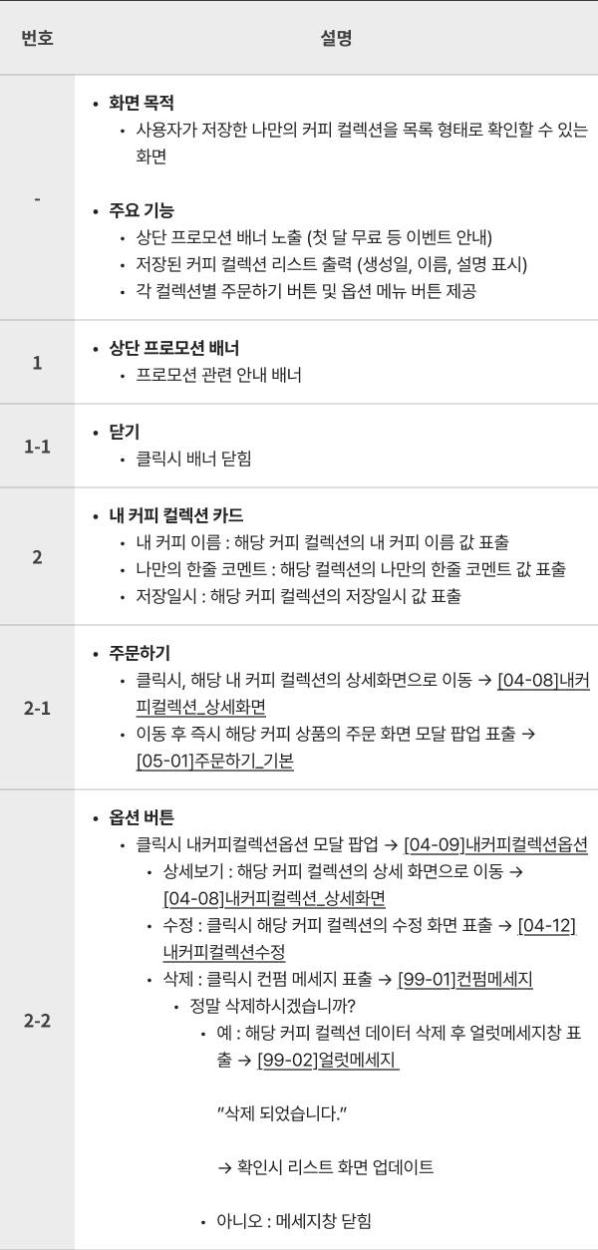
프로젝트 | MyCoffee.Ai 앱 개발 | 화면설계 구분 | 앱 - 내커피 | 화면ID | MCA_060070
화면이름 | 내 커피 컬렉션 - 메인

Slide 30
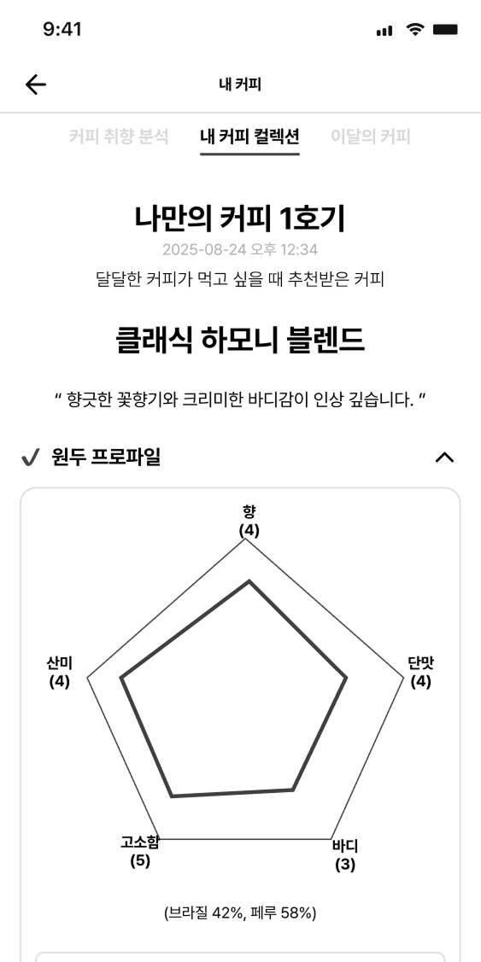
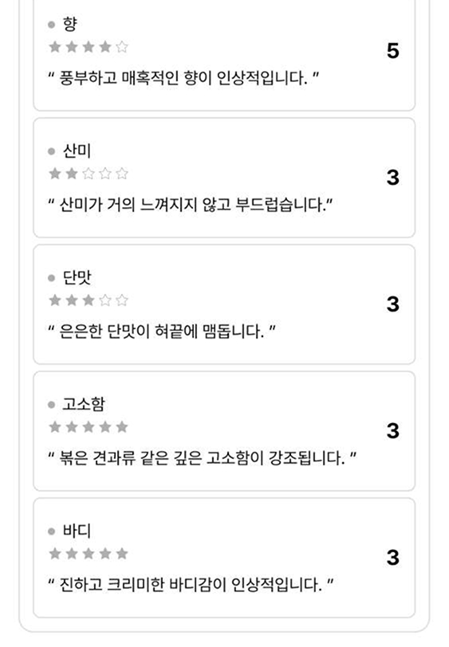
프로젝트 | MyCoffee.Ai 앱 개발 | 화면설계 구분 | 앱 - 내커피 | 화면ID | MCA_060080
화면이름 | 내 커피 컬렉션 - 상세화면1
번호 | 항목 | 상세 설명
 | 문의/요청
- | 화면 목적 | •사용자가 저장한 내 커피 컬렉션의 상세 정보를 확인하고 주문할 수 있는 화면 •해당 화면에서는 다른커피는 어때요 기능을 제공 하지 않음
- | 주요 기능 | •해당 컬렉션의 나만의 커피명, 저장된 커피 프로파일, 맛 요소 설명, AI 추천 스토리, 추가 추천 커피 등 해당 커피 컬렉션의 데이터 표출 •해당 커피를 주문할 수 있는 기능 제공
- | 동일 기능 참고 화면 | • [04-04]커피취향분석_결과
1 | 커피 기본 정보 영역 | •해당 커피 컬렉션의 내 커피 이름, 나만의 한줄 코멘트, 저장일시 표출
2 | 커피 상세 정보 영역 | •해당 커피 컬렉션에 저장된 커피 분석 데이터 표출

Slide 31
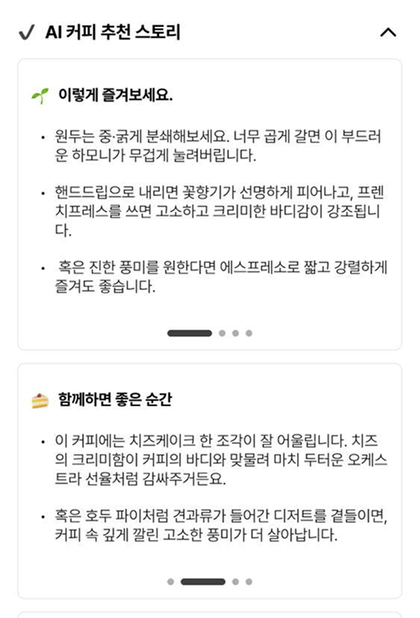
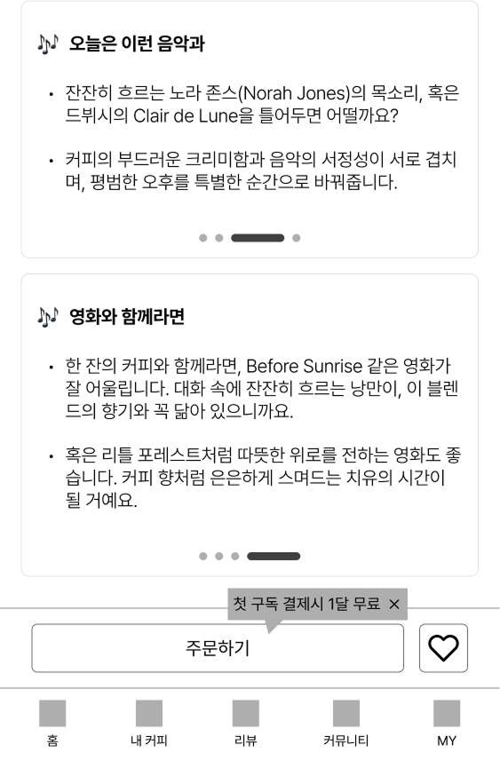
프로젝트 | MyCoffee.Ai 앱 개발 | 화면설계 구분 | 앱 - 내커피 | 화면ID | MCA_060080
화면이름 | 내 커피 컬렉션 - 상세화면2
번호 | 항목 | 상세 설명
 | 문의/요청
3 | 액션 버튼 고정 영역 | •스크롤과 무관하게 화면 최하단에 고정 •주요 CTA(Call To Action) 버튼을 지속적으로 노출 •버튼 영역은 안전영역(디바이스 홈바, 제스처 영역)을 고려하여 배치
3-1 | 주문하기 버튼 | •클릭 시 커피 주문 화면으로 이동 → [05-01]주문하기_기본
3-2 | 내 컬렉션으로 저장 버튼 | •클릭 시 내 컬렉션으로 저장 모달 팝업 → [04-05]내커피컬렉션저장
3-3 | 행동 유도 가이드 메시지 | (내용 없음)

Slide 32
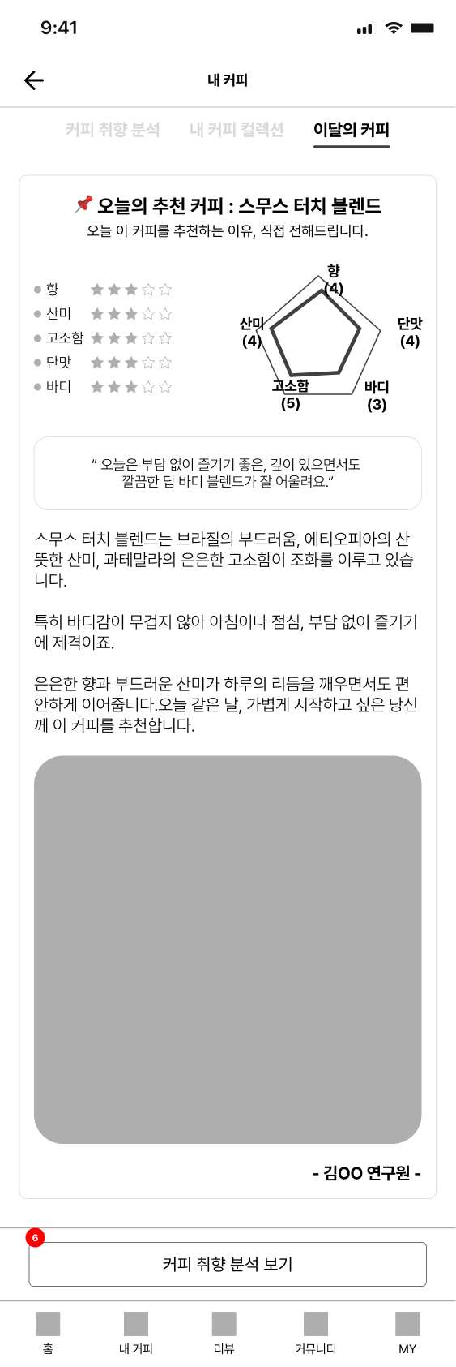
프로젝트 | MyCoffee.Ai 앱 개발 | 화면설계 구분 | 앱 - 내커피 | 화면ID | MCA_060090
화면이름 | 이달의 커피 - 메인
번호 | 항목 | 상세 설명
 | 문의/요청 | * 이달의 커피임. 오늘의 커피 아님.
- | 화면 목적 | •매일 추천되는 오늘의 커피를 사용자에게 소개하는 화면 •추천 이유, 맛 프로파일, 상세 설명을 제공하여 새로운 커피 경험을 제안
- | 주요 기능 | •오늘의 추천 커피명과 한 줄 소개 표시 •맛 프로파일(별점 + 레이더 차트) 제공 •관련 이미지 및 상세 설명 영역 제공 •CTA 버튼을 통해 커피 취향 분석 화면으로 이동
1 | 추천 커피 명 표출 | •오늘의 추천 커피 타이틀 값 표출 (예시: 📌오늘의 추천 커피 : {커피 타이틀값})
2 | 맛 프로파일 점수 | •해당 오늘의 추천 커피의 맛 프로파일 점수 별점 디자인으로 표출
3 | 맛 프로파일 시각화 디자인 | •해당 오늘의 추천 커피의 맛 프로파일 육각형 시각화 디자인 표출
4 | 오늘의 추천 커피 한줄평 | •해당 오늘의 추천 커피의 한줄평 값 표출
5 | 오늘의 추천 커피 내용 | •해당 오늘의 추천 커피의 내용 값 표출 (텍스트+이미지)
6 | 커피 취향 분석 보기 | •클릭 시 해당 오늘의 추천 커피의 커피 분석 화면으로 이동 → [04-11]이달의커피_커피취향분석

Slide 33


프로젝트 | MyCoffee.Ai 앱 개발 | 화면설계 구분 | 앱 - 내커피 | 화면ID | MCA_060100
화면이름 | 이달의 커피 - 커피취향분석

Slide 34


프로젝트 | MyCoffee.Ai 앱 개발 | 화면설계 구분 | 앱 - 내커피 | 화면ID | MCA_060110
화면이름 | 내커피 컬렉션 수정

Slide 35


프로젝트 | MyCoffee.Ai 앱 개발 | 화면설계 구분 | 앱 - 주문하기 | 화면ID | MCA_070010
화면이름 | 주문하기 - 기본

Slide 36


프로젝트 | MyCoffee.Ai 앱 개발 | 화면설계 구분 | 앱 - 주문하기 | 화면ID | MCA_070020
화면이름 | 주문하기 - 옵션 선택

Slide 37


프로젝트 | MyCoffee.Ai 앱 개발 | 화면설계 구분 | 앱 - 주문하기 | 화면ID | MCA_070030
화면이름 | 주문하기 - 라벨옵션 선택

Slide 38


프로젝트 | MyCoffee.Ai 앱 개발 | 화면설계 구분 | 앱 - 주문하기 | 화면ID | MCA_070040
화면이름 | 주문하기 - 정기구독 배송일 선택

Slide 39
프로젝트 | MyCoffee.Ai 앱 개발 | 화면설계 구분 | 앱 - 온보딩 | 화면ID | MCA_030020
화면이름 | 샘플
번호 | 항목 | 상세 설명
 | 문의/요청

Slide 40

프로젝트 | MyCoffee.Ai 앱 개발 | 화면설계 구분 | 앱 - 주문하기 | 화면ID | MCA_070050
화면이름 | 주문하기 - 단품구매
번호 | 항목 | 상세 설명
 | 문의/요청
- | 화면 목적 | •사용자가 선택한 상품을 단일 구매하기 위해 배송지 확인, 포인트 사용, 결제수단 선택, 약관 동의 후 주문 완료까지 진행할 수 있는 결제 화면
- | 주요 기능 | •주문 상품 정보 확인 및 수량 조절 •배송지 정보 확인/변경 •포인트 사용 기능 (보유/사용/전액 사용) •결제 수단 선택 •최종 결제 금액 확인 •구매조건/약관/개인정보 동의 체크 •주문하기 버튼을 통한 결제 요청
1-1 | 옵션 선택 완료 상품 표출 | •[05-01]주문하기_기본 에서 저장한 커피 상품 리스트 표출 •수량 변경 기존 기능 참고 •X 버튼 : 상품이 최소 2개 이상일 때 활성화 표시 (상품이 1개만 있을 때 X 버튼 비활성화)
2-1 | 배송지 정보 변경 버튼 | •클릭 시 배송지 정보 변경 화면 모달 팝업 → [14-01]배송지관리_메인
2-2 | 기본 배송지 값 | •기본 배송지의 이름, 전화번호, 주소 값 표출
3-1 | 보유 포인트 | •해당 유저가 보유하고 있는 포인트 값 표출
3-2 | 사용 포인트 | •입력필드: 텍스트 박스 •입력값: 숫자만 입력 가능 •보유한 포인트 이상 입력 불가 •최종 결제금액보다 높은 숫자 입력 불가 •입력 불가능한 숫자를 입력하였을 경우 자동으로 입력 가능한 최대 숫자로 변경되어 입력
3-3 | 전액 사용 | •클릭 시 보유한 포인트 최대값 사용 포인트에 자동 입력
4 | 결제 수단 | •PG API 결제 위젯 표출
5 | 최종 결제 금액 | •최종 결제 금액 값 표출 •최종 결제 금액은 옵션 선택 완료 상품의 모든 총합의 가격(상품 금액)에서 포인트 할인+배송비를 합한 수치
6 | 약관 전체 동의 | •클릭 시 세부 약관 모두 동의 처리
7 | 주문하기 | •버튼 활성화 조건: 배송지 정보 선택되어야 함, 모든 약관에 동의하여야 함 •클릭 시 결제 PG API 호출(일반결제) 결제 완료 후 완료 화면으로 이동 → [05-06]주문하기_구매완료

Slide 41


프로젝트 | MyCoffee.Ai 앱 개발 | 화면설계 구분 | 앱 - 주문하기 | 화면ID | MCA_070060
화면이름 | 주문하기 - 구독구매

Slide 42


프로젝트 | MyCoffee.Ai 앱 개발 | 화면설계 구분 | 앱 - 주문하기 | 화면ID | MCA_070070
화면이름 | 주문하기 - 구매완료

Slide 43


프로젝트 | MyCoffee.Ai 앱 개발 | 화면설계 구분 | 앱 - 리뷰 | 화면ID | MCA_080010
화면이름 | 리뷰 - 메인

Slide 44



프로젝트 | MyCoffee.Ai 앱 개발 | 화면설계 구분 | 앱 - 리뷰 | 화면ID | MCA_080020
화면이름 | 리뷰 - 이미지 상세

Slide 45


프로젝트 | MyCoffee.Ai 앱 개발 | 화면설계 구분 | 앱 - 리뷰 | 화면ID | MCA_080030
화면이름 | 리뷰 - 커피리뷰 분석 보기

Slide 46


프로젝트 | MyCoffee.Ai 앱 개발 | 화면설계 구분 | 앱 - 커뮤니티 | 화면ID | MCA_090010
화면이름 | 커피스토리 - 메인

Slide 47


프로젝트 | MyCoffee.Ai 앱 개발 | 화면설계 구분 | 앱 - 커뮤니티 | 화면ID | MCA_090020
화면이름 | 커피스토리 - 상세화면

Slide 48


프로젝트 | MyCoffee.Ai 앱 개발 | 화면설계 구분 | 앱 - 커뮤니티 | 화면ID | MCA_090030
화면이름 | 이벤트 - 메인

Slide 49


프로젝트 | MyCoffee.Ai 앱 개발 | 화면설계 구분 | 앱 - 커뮤니티 | 화면ID | MCA_090040
화면이름 | 이벤트 상세화면

Slide 50


프로젝트 | MyCoffee.Ai 앱 개발 | 화면설계 구분 | 앱 - 마이페이지 | 화면ID | MCA_100010
화면이름 | 마이페이지 - 메인

Slide 51


프로젝트 | MyCoffee.Ai 앱 개발 | 화면설계 구분 | 앱 - 마이페이지 설정 | 화면ID | MCA_110010
화면이름 | 설정

Slide 52


프로젝트 | MyCoffee.Ai 앱 개발 | 화면설계 구분 | 앱 - 마이페이지 설정 | 화면ID | MCA_110020
화면이름 | 알림설정

Slide 53



프로젝트 | MyCoffee.Ai 앱 개발 | 화면설계 구분 | 앱 - 마이페이지 설정 | 화면ID | MCA_110030
화면이름 | 개인정보 마케팅 활용 동의

Slide 54


프로젝트 | MyCoffee.Ai 앱 개발 | 화면설계 구분 | 앱 - 마이페이지 설정 | 화면ID | MCA_110040
화면이름 | 약관 및 개인정보 처리 동의

Slide 55


프로젝트 | MyCoffee.Ai 앱 개발 | 화면설계 구분 | 앱 - 마이페이지 설정 | 화면ID | MCA_110050
화면이름 | 약관 및 개인정보 처리 동의 - 상세화면

Slide 56

프로젝트 | MyCoffee.Ai 앱 개발 | 화면설계 구분 | 앱 - 마이페이지 설정 | 화면ID | MCA_110060
화면이름 | 구매 조건 및 개인정보 제3자 제공

Slide 57



프로젝트 | MyCoffee.Ai 앱 개발 | 화면설계 구분 | 앱 - 개인정보 관리 | 화면ID | MCA_120010
화면이름 | 메인

Slide 58



프로젝트 | MyCoffee.Ai 앱 개발 | 화면설계 구분 | 앱 - 개인정보 관리 | 화면ID | MCA_120020
화면이름 | 회원탈퇴 - 유의사항

Slide 59



프로젝트 | MyCoffee.Ai 앱 개발 | 화면설계 구분 | 앱 - 개인정보 관리 | 화면ID | MCA_120030
화면이름 | 휴대폰 변경

Slide 60



프로젝트 | MyCoffee.Ai 앱 개발 | 화면설계 구분 | 앱 - 포인트 이용내역 | 화면ID | MCA_130010
화면이름 | 메인

Slide 61






프로젝트 | MyCoffee.Ai 앱 개발 | 화면설계 구분 | 앱 - 주문/배송 조회 | 화면ID | MCA_140010
화면이름 | 메인

Slide 62




프로젝트 | MyCoffee.Ai 앱 개발 | 화면설계 구분 | 앱 - 주문/배송 조회 | 화면ID | MCA_140020
화면이름 | 문의하기 - 등록

Slide 63




프로젝트 | MyCoffee.Ai 앱 개발 | 화면설계 구분 | 앱 - 주문/배송 조회 | 화면ID | MCA_140030
화면이름 | 반품하기

Slide 64



프로젝트 | MyCoffee.Ai 앱 개발 | 화면설계 구분 | 앱 - 주문/배송 조회 | 화면ID | MCA_140040
화면이름 | 주문/배송 조회 - 상세

Slide 65
프로젝트 | MyCoffee.Ai 앱 개발 | 화면설계 구분 | 앱 - 주문/배송 조회 | 화면ID | MCA_140040
화면이름 | 주문/배송 조회 - 반품 상세

Slide 66


프로젝트 | MyCoffee.Ai 앱 개발 | 화면설계 구분 | 앱 - 내 리뷰 | 화면ID | MCA_150010
화면이름 | 리뷰 - 내역

Slide 67


프로젝트 | MyCoffee.Ai 앱 개발 | 화면설계 구분 | 앱 - 내 리뷰 | 화면ID | MCA_150020
화면이름 | 리뷰 - 상세

Slide 68


프로젝트 | MyCoffee.Ai 앱 개발 | 화면설계 구분 | 앱 - 내 리뷰 | 화면ID | MCA_150020
화면이름 | 리뷰 - 등록1

Slide 69



프로젝트 | MyCoffee.Ai 앱 개발 | 화면설계 구분 | 앱 - 내 리뷰 | 화면ID | MCA_150040
화면이름 | 리뷰 - 등록2

Slide 70




프로젝트 | MyCoffee.Ai 앱 개발 | 화면설계 구분 | 앱 - 배송지 관리 | 화면ID | MCA_160010
화면이름 | 배송지 관리 - 메인

Slide 71



프로젝트 | MyCoffee.Ai 앱 개발 | 화면설계 구분 | 앱 - 배송지 관리 | 화면ID | MCA_160020
화면이름 | 배송지 - 추가

Slide 72


프로젝트 | MyCoffee.Ai 앱 개발 | 화면설계 구분 | 앱 - 배송지 관리 | 화면ID | MCA_160030
화면이름 | 배송지 - 수정

Slide 73



프로젝트 | MyCoffee.Ai 앱 개발 | 화면설계 구분 | 앱 - 내 문의 | 화면ID | MCA_170010
화면이름 | 내문의 - 메인

Slide 74


프로젝트 | MyCoffee.Ai 앱 개발 | 화면설계 구분 | 앱 - 구독관리 | 화면ID | MCA_180010
화면이름 | 구독관리 - 메인

Slide 75


프로젝트 | MyCoffee.Ai 앱 개발 | 화면설계 구분 | 앱 - 구독관리 | 화면ID | MCA_180020
화면이름 | 구독관리 - 상세

Slide 76
관리자 화면

Slide 77
프로젝트 | MyCoffee.Ai 앱 개발 | 화면설계 구분 | 관리자 | 화면ID | MCAA_000010
화면이름 | 관리자 대시보드
No | Description
* | * 활성사용자 - 최근 한달 로그인 사용자. - 구독사용자 포함.
1
2
3
4
5
6
7
8
9
10
11
12
MyCoffee.Ai앱 관리자
로그아웃
회원관리
회원관리
상품관리
커피 상품
판매 통계
추천관리
취향 분석 항목 관리
주문/결제 관리
주문 내역
결제/환불 내역
배송 관리
구독 서비스 관리
구독 상품
구독 회원 관리
결제/배송/해지 관리
리뷰/커뮤니티 관리
리뷰 모니터링
신고 처리
게시글 관리
리워드/포인트 관리
포인트 적립/사용 내역
이벤트 리워드 지급
운영자 관리
관리자 계정 / 권한 설정
접근 로그
신규가입회원 5건
이름 | 가입일시
윤광수 | 2021.03.01
이순신 | 2021.03.01
관리자 | 2021.03.01
회원 전체보기
오늘 매출 1.000000원
활성 사용자
인기 커피 현황
순위 | 커피
1위 | 딥 바디 블렌드
2위 | 벨벳 터치 블렌드
3위 | 콜롬비아 블렌드
판매 통계 보기

Slide 78
프로젝트 | MyCoffee.Ai 앱 개발 | 화면설계 구분 | 관리자 | 화면ID | MCAA_000010
화면이름 | 회원관리 > 리스트
회원관리
No | Description
* | * 등급관리는 필요없음.
1
2
3
4
5
6
7
8
9
10
11
12
총회원수: 3명 탈퇴: 0명
검색구분선택
가입채널선택
회원상태선택
가입기간:
2023.05.01
~
2023.05.31
검색
이름
전화번호
이메일
이메일
카카오
네이버
애플
정상
탈퇴
검색초기화
회원등록
이름 | 이메일 | 전화번호 | 가입채널 | 포인트 | 구독수 | 상태 | 가입일시(등록일시) | 관리
박회원 | abc.@gmail.com | 010-1111-2222 | 이메일 | 1,000 | 1 | 정상 | 2022-01-30 05:30
김회원 | abc.@gmail.com | 010-1111-2222 | 카카오 | 1,000 | 0 | 정상 | 2022-01-30 05:30
이회원 | abc.@gmail.com | 010-1111-2222 | 카카오 | 1,000 | 0 | 탈퇴 | 2022-01-30 05:30
최회원 | abc.@gmail.com | 010-1111-2222 | 카카오 | 1,000 | 0 | 정상 | 2022-01-30 05:30
안회원 | abc.@gmail.com | 010-1111-2222 | 네이버 | 1,000 | 1 | 탈퇴 | 2022-01-30 05:30
탈퇴
탈퇴
탈퇴
탈퇴
탈퇴
<< | < | 1 | 2 | 3 | 4 | 5 | 6 | 7 | 8 | 9 | 10 | > | >>
응시기간:
2023.05.01
~
2023.05.31

Slide 79
프로젝트 | MyCoffee.Ai 앱 개발 | 화면설계 구분 | 관리자 | 화면ID | MCAA_000010
화면이름 | 회원관리 > 회원등록/수정
회원등록
No | Description
*
1
2
3
4
5
6
7
8
9
10
11
12
이름 |  | 이메일
생년월일 |  | 성별
휴대폰 번호 |  | 가입일
가입채널 |  | 포인트
회원상태 |  | 구독수
홍길동
010-1111-2222
2026-01-15
목록으로
등록/수정

Slide 80
프로젝트 | MyCoffee.Ai 앱 개발 | 화면설계 구분 | 관리자 | 화면ID | MCAA_000010
화면이름 | 상품관리 > 리스트
상품관리
No | Description
* | * 커피상품은 정해져 있고, 사용자의 척도에 따른 근사값으로 조정.
1
2
3
4
5
6
7
8
9
10
11
12
판매상태선택
검색
검색초기화
판매중
품절
일시정지
상품등록
상품이름 | 맛프로파일 |  |  |  |  | 가격 | 판매타입 | 재고상태 | 등록일
 | 향 | 산미 | 단맛 | 바디 | 고소함
벨벳터치블렌드 | 2 | 3 | 5 | 1 | 2 | 30,000 | 단품 | 99,999 | 2026-01-15
벨벳터치블렌드 | 3 | 4 | 5 | 5 | 5 | 30,000 | 구독가능 | 80,001 | 2026-01-15
벨벳터치블렌드 | 3 | 4 | 5 | 5 | 5 | 30,000 | 복합 | 99,999 | 2026-01-15
벨벳터치블렌드 | 3 | 4 | 5 | 5 | 5 | 30,000 | 단품 | 80,001 | 2026-01-15
벨벳터치블렌드 | 3 | 4 | 5 | 5 | 5 | 30,000 | 구독가능 | 80,001 | 2026-01-15
<< | < | 1 | 2 | 3 | 4 | 5 | 6 | 7 | 8 | 9 | 10 | > | >>

Slide 81
프로젝트 | MyCoffee.Ai 앱 개발 | 화면설계 구분 | 관리자 | 화면ID | MCAA_000010
화면이름 | 상품관리 > 상품등록/수정
상품등록
No | Description
*
1
2
3
4
5
6
7
8
9
10
11
12
상품명 |  | 벨벳 터치 블렌드 | 판매상태 | 판매중/품절/노출안함
판매타입 |  | 단품/구독/복합(단품+구독) | 재고상태 | 99,999
맛 프로파일 | 향 | 3 | 가격 | 35,000
 | 산미 | 4
 | 단맛 | 3
 | 고소함 | 5
 | 바디감 | 5
상품 대표문구 |  | 깔끔한 마무리와 산뜻한 입안 감촉이 좋은 커피입니다.
목록으로
등록/수정

Slide 82
프로젝트 | MyCoffee.Ai 앱 개발 | 화면설계 구분 | 관리자 | 화면ID | MCAA_000010
화면이름 | 판매통계
판매통계
No | Description
* | .
1
2
3
4
5
6
7
8
9
10
11
12
구독
단품
실시간 매출현황
20,000,000 원(오늘 매출)
판매 비중
65%
35%
베스트 취향 원두
1위: 벨벳터치블렌드, 2위:홈블렌드, 3위: 심플블렌드
기간구분선택
일간
주간
월간

Slide 83
프로젝트 | MyCoffee.Ai 앱 개발 | 화면설계 구분 | 관리자 | 화면ID | MCAA_000010
화면이름 | 취향분석 항목관리 > 리스트
취향분석 항목관리
No | Description
*
1
2
3
4
5
6
7
8
9
10
11
12

Slide 84
프로젝트 | MyCoffee.Ai 앱 개발 | 화면설계 구분 | 관리자 | 화면ID | MCAA_000010
화면이름 | 주문내역 > 리스트
주문내역
No | Description
*
1
2
3
4
5
6
7
8
9
10
11
12
구분선택
판매상태선택
검색
검색초기화
전체
단품
구독
결제완료
배송중
배송완료
운송장 일괄 업로드
주문번호 | 주문일시 | 구분 | 주문자 | 상품명 | 결제금액 | 상태
20260125202020 | 2026-01-15 | 단품 | 홍길동 | 벨벳터치블렌드 | 30,000 | 결제완료
20260125202020 | 2026-01-15 | 구독 | 변사또 | 벨벳터치블렌드 | 30,000 | 배송중
20260125202020 | 2026-01-15 | 구독 | 홍길동 | 벨벳터치블렌드 | 30,000 | 배송완료
20260125202020 | 2026-01-15 | 구독 | 변사또 | 벨벳터치블렌드 | 30,000 | 취소
20260125202020 | 2026-01-15 | 구독 | 홍길동 | 벨벳터치블렌드 | 30,000 | 반품
<< | < | 1 | 2 | 3 | 4 | 5 | 6 | 7 | 8 | 9 | 10 | > | >>

Slide 85
프로젝트 | MyCoffee.Ai 앱 개발 | 화면설계 구분 | 관리자 | 화면ID | MCAA_000010
화면이름 | 주문내역 > 상세
주문 상세
No | Description
*
1
2
3
4
5
6
7
8
9
10
11
12
주문번호 |  | 주문일시
판매타입 | 단품/구독 | 상태 | 결제완료/배송준비/배송중/배송완료/취소/반품
상품명 |  | 옵션
주문수량 |  | 커스텀 라벨 | 지친 오후의 활력
결제수단 | 카드 | 적립포인트 | 1000
반품사유 |  | 반품상태
목록으로
등록/수정

Slide 86
프로젝트 | MyCoffee.Ai 앱 개발 | 화면설계 구분 | 관리자 | 화면ID | MCAA_000010
화면이름 | 결제/환불 > 리스트
결제/환불
No | Description
*
1
2
3
4
5
6
7
8
9
10
11
12
구분선택
판매상태선택
검색
검색초기화
전체
단품
구독
결제완료
결제취소
환불승인
주문번호 | 걸제일시 | 구분 | 주문자 | 결제수단 | 결제금액 | 상태
20260125202020 | 2026-01-15 | 단품 | 홍길동 | 카드 | 30,000 | 결제완료
20260125202020 | 2026-01-15 | 구독 | 변사또 | 카드 | 30,000 | 결제취소
20260125202020 | 2026-01-15 | 구독 | 홍길동 | 카드 | 30,000 | 환불대기
20260125202020 | 2026-01-15 | 구독 | 변사또 | 카드 | 30,000 | 환불승인
20260125202020 | 2026-01-15 | 구독 | 홍길동 | 카드 | 30,000 | 결제완료
<< | < | 1 | 2 | 3 | 4 | 5 | 6 | 7 | 8 | 9 | 10 | > | >>

Slide 87
프로젝트 | MyCoffee.Ai 앱 개발 | 화면설계 구분 | 관리자 | 화면ID | MCAA_000010
화면이름 | 결제/환불 > 상세
결제/환불 상세
No | Description
*
1
2
3
4
5
6
7
8
9
10
11
12
주문번호 |  | 결제일시
판매타입 | 단품/구독 | 상태 | 결제완료/결제취소/환불대기/환불승인
상품명 |  | 결제수단 | 카드
주문수량 |  | 환불 사유
환불 예정 금액 |  | 환불 포인트
반품여부 | 반품 / 미반품 | 반품상태 | 준비중/회수중/회수완료
첨부사진
목록으로
등록/수정

Slide 88
프로젝트 | MyCoffee.Ai 앱 개발 | 화면설계 구분 | 관리자 | 화면ID | MCAA_000010
화면이름 | 배송관리 > 리스트
배송관리
No | Description
* | *
1
2
3
4
5
6
7
8
9
10
11
12
구분선택
판매상태선택
검색
검색초기화
전체
단품
구독
배송준비중
배송중
배송완료
운송장 일괄 업로드
주문번호 | 구분 | 주문자 | 송장번호 | 상품명 | 옵션 | 라벨 | 상태 | 배송시작일시 | 배송완료일시
20260125202020 | 단품 | 홍길동 | 20260125202020 | 벨벳 |  |  | 배송완료 | 2026-01-15 | 2026-01-15
20260125202020 | 구독 | 변사또 | 20260125202020 | 벨벳 |  |  | 배송중 | 2026-01-15 | 2026-01-15
20260125202020 | 구독 | 홍길동 | 20260125202020 | 벨벳 |  |  | 배송준비중 | 2026-01-15 | 2026-01-15
20260125202020 | 구독 | 변사또 | 20260125202020 | 벨벳 |  |  | 배송완료 | 2026-01-15 | 2026-01-15
20260125202020 | 구독 | 홍길동 | 20260125202020 | 벨벳 |  |  | 배송중 | 2026-01-15 | 2026-01-15
<< | < | 1 | 2 | 3 | 4 | 5 | 6 | 7 | 8 | 9 | 10 | > | >>

Slide 89
프로젝트 | MyCoffee.Ai 앱 개발 | 화면설계 구분 | 관리자 | 화면ID | MCAA_000010
화면이름 | 구독상품 > 리스트
구독상품
No | Description
* | * 구독시 할인율, 또는 혜택, 첫구독혜택 확인할것. : 첫구독 할인 고려 개발 : 회차 누적시 포인트 누적. * 상품에서 처리가능하므로 상품에 병합하는걸 문의
1
2
3
4
5
6
7
8
9
10
11
12
검색
검색초기화
등록
상품명 | 기본가 | 구독할인율 | 최종구독가 | 배송주기 | 상태
벨벳 | 30,000 | 10% | 27,000 | 7일 | 판매중
벨벳 | 30,000 | 10% | 27,000 | 7일 | 판매중
벨벳 | 30,000 | 10% | 27,000 | 7일 | 판매중지
벨벳 | 30,000 | 10% | 27,000 | 7일 | 일시정지
벨벳 | 30,000 | 10% | 27,000 | 7일 | 판매중
<< | < | 1 | 2 | 3 | 4 | 5 | 6 | 7 | 8 | 9 | 10 | > | >>

Slide 90
프로젝트 | MyCoffee.Ai 앱 개발 | 화면설계 구분 | 관리자 | 화면ID | MCAA_000010
화면이름 | 구독상품 > 상세
구독상품 상세
No | Description
*
1
2
3
4
5
6
7
8
9
10
11
12
구독상품명 | 벨벳 터치 블렌드 | 노출상태 | 판매중/일시정지/품절
기본 판매가 | 30,000원 | 구독할인율 | 6개월/12개월/1년 10%/15%/20% 27,000/25,500/24,000원
배송 주기 | 2주/한달/두달/세달
목록으로
등록/수정

Slide 91
프로젝트 | MyCoffee.Ai 앱 개발 | 화면설계 구분 | 관리자 | 화면ID | MCAA_000010
화면이름 | 구독회원 > 리스트
구독회원
No | Description
* | * 구독시 할인율, 또는 혜택 문의. * 첫구독혜택 문의 * 결제실패시에는 배송할건지, 배송중지할건지, 배송한다면 몇회차까지 배송할건지. * 배송주기와 상관없이 결제주기는 월별로 결제?
1
2
3
4
5
6
7
8
9
10
11
12
구독상태선택
차기배송일:
2023.05.01
~
2023.05.31
검색항목선택
검색
검색초기화
전체
구독중
구독해지
결제실패
이름
상품명
이메일
연락처
회차
이름 | 이메일 | 연락처 | 구독상품명 | 구독상태 | 다음회차 결제상태 | 결제일 | 현재회차 | 최근 배송일 | 다음 배송일 | 누적결제액
김회원 | abc@gmail.com | 010-1111-2222 | 벨벳 | 구독중 | 결제완료 | 15일 | 3회차 | 2026-01-15 | 2026-01-15 | 120,000
김회원 | abc@gmail.com | 010-1111-2222 | 벨벳 | 구독해지 | - | 1일 | 0회차 | 2026-01-01 | 2026-01-01 | 120,000
김회원 | abc@gmail.com | 010-1111-2222 | 벨벳 | 구독중지 | 결제실패 | 15일 | 1회차 | 2026-01-15 | 2026-01-15 | 120,000
김회원 | abc@gmail.com | 010-1111-2222 | 벨벳 | 구독해지 | - | 1일 | 3회차 | 2026-01-15 | 2026-01-15 | 120,000
김회원 | abc@gmail.com | 010-1111-2222 | 벨벳 | 구독중 | 미결제 | 15일 | 0회차 | 2026-01-15 | 2026-01-15 | 120,000
<< | < | 1 | 2 | 3 | 4 | 5 | 6 | 7 | 8 | 9 | 10 | > | >>

Slide 92
프로젝트 | MyCoffee.Ai 앱 개발 | 화면설계 구분 | 관리자 | 화면ID | MCAA_000010
화면이름 | 구독회원 > 상세(등록/수정)
구독회원 상세(등록/수정)
No | Description
*
1
2
3
4
5
6
7
8
9
10
11
12
회원명 | 홍길동 | 이메일 | 판매중/일시정지/품절
연락처 | 30,000원 | 할인적용여부 | 10%(6개월 구독할인)
구독상품명 | 벨벳 터치 블렌드 | 구독상태 | 구독중/구독해지/구독중지
상품가 | 30,000원 | 할인가 | 27,000원
결제일 | 25일 | 다음회차 결제상태 | 결제완료
현재회차 | 3회차 | 최근 배송일 | 2026/01/15
다음 배송일 | 2026/01/15 | 배송주기 | 2주/한달/두달/세달
누적결제액 | 120,000원
목록으로
등록/수정

Slide 93
프로젝트 | MyCoffee.Ai 앱 개발 | 화면설계 구분 | 관리자 | 화면ID | MCAA_000010
화면이름 | 결제/배송/해지 관리 > 리스트
결제/배송/해지 관리
No | Description
* | * 결제/배송/해지 관리는 주문내역으로 병합 문의
1
2
3
4
5
6
7
8
9
10
11
12

Slide 94
프로젝트 | MyCoffee.Ai 앱 개발 | 화면설계 구분 | 관리자 | 화면ID | MCAA_000010
화면이름 | 리뷰모니터링 > 리스트
리뷰모니터링
No | Description
* | * 신고기능은 앱에 없는것으로 파악되는데, 문의.
1
2
3
4
5
6
7
8
9
10
11
12
별점
등록일시:
2023.05.01
~
2023.05.31
검색항목선택
검색
검색초기화
전체
5개
4개
3개
2개
1개
작성자
상품명
상품정보 | 별점 | 작성자 | 지급 포인트 | 노출상태 | 등록일시
벨벳 | 5개 | 홍길동 | 1000포인트 | 노출 | 2026-01-15
벨벳 | 3개 | 박회원 | 1000포인트 | 미노출 | 2026-01-01
벨벳 | 5개 | 홍길동 | 1000포인트 | 노출 | 2026-01-15
벨벳 | 3개 | 박회원 | 1000포인트 | 미노출 | 2026-01-15
벨벳 | 5개 | 홍길동 | 1000포인트 | 노출 | 2026-01-15
<< | < | 1 | 2 | 3 | 4 | 5 | 6 | 7 | 8 | 9 | 10 | > | >>

Slide 95
프로젝트 | MyCoffee.Ai 앱 개발 | 화면설계 구분 | 관리자 | 화면ID | MCAA_000010
화면이름 | 리뷰모니터링 > 상세(등록/수정)
리뷰모니터링 상세(등록/수정)
No | Description
*
1
2
3
4
5
6
7
8
9
10
11
12
상품명 | 벨벳 | 별점 | 5개
지급 포인트 | 1000 포인트 | 노출상태 | 노출/미노출
첨부사진
리뷰내용 | 커피를 받아서 마셔보니 정말 ....
목록으로
등록/수정

Slide 96
프로젝트 | MyCoffee.Ai 앱 개발 | 화면설계 구분 | 관리자 | 화면ID | MCAA_000010
화면이름 | 게시글 관리 > 리스트
게시글 관리
No | Description
* | *
1
2
3
4
5
6
7
8
9
10
11
12
게시판 선택
등록일시:
2023.05.01
~
2023.05.31
제목/이름/내용
검색
검색초기화
전체
공지사항
커피스토리
이벤트
커피꿀팁
게시판 | 제목 | 작성자 | 노출상태 | 노출기간 | 등록일시
공지사항 | 정기점검 | 관리자 | 노출 | 2026-01-15 ~ 2026-01-31 | 2026-01-15
커피스토리 | 오늘의 커피는 ... | 관리자 | 미노출 | 2026-01-15 ~ 2026-01-31 | 2026-01-01
이벤트 | 봄을 기다리는 이벤트... | 관리자 | 노출 | 2026-01-15 ~ 2026-01-31 | 2026-01-15
커피꿀팁 | 커피를 마시는 꿀팁 | 관리자 | 미노출 | 2026-01-15 ~ 2026-01-31 | 2026-01-15
커피꿀팁 | 커피를 마시는 꿀팁 | 관리자 | 노출 | 2026-01-15 ~ 2026-01-31 | 2026-01-15
<< | < | 1 | 2 | 3 | 4 | 5 | 6 | 7 | 8 | 9 | 10 | > | >>

Slide 97
프로젝트 | MyCoffee.Ai 앱 개발 | 화면설계 구분 | 관리자 | 화면ID | MCAA_000010
화면이름 | 게시글 관리 > 상세(등록/수정)
게시글 관리 상세(등록/수정)
No | Description
* | * 이벤트 글은 등록시 푸시알림. - 그외 푸시알림을 해야할 항목 문의.
1
2
3
4
5
6
7
8
9
10
11
12
게시판 | 공지사항/커피스토리/이벤트/커피꿀팁 | 등록자 | 관리자
등록일시 | 2026-01-15
노출기간 | 2026-01-15 ~ 2026-01-31 | 노출상태 | 노출/미노출
제목
첨부파일
내용 | 커피를 받아서 마셔보니 정말 ....
목록으로
등록/수정

Slide 98
프로젝트 | MyCoffee.Ai 앱 개발 | 화면설계 구분 | 관리자 | 화면ID | MCAA_000010
화면이름 | 포인트 적립/사용 내역 > 리스트
포인트 적립/사용 내역
No | Description
* | * 포인트 발생 사유 정리. - 만료기간이 있는지.
1
2
3
4
5
6
7
8
9
10
11
12
구분 선택
발생일시:
2023.05.01
~
2023.05.31
회원명
검색
검색초기화
전체
적립
사용
회수
구분 | 회원명 | 발생사유 | 포인트 | 잔여포인트 | 관련 주문번호 | 발생일시
적립 | 홍길동 | 리뷰작성 | 1000 | 5000 | 20260115-21311 | 2026-01-15
사용 | 김교사 | 상품 구매 | 2000 | 5000 | 20260115-21311 | 2026-01-01
사용 | 김교사 | 상품 구매 | 2000 | 5000 | 20260115-21311 | 2026-01-15
회수 | 김교사 | 주문취소 | 1000 | 5000 | 20260115-21311 | 2026-01-15
사용 | 홍길동 | 관리자 | 2000 | 5000 | 20260115-21311 | 2026-01-15
<< | < | 1 | 2 | 3 | 4 | 5 | 6 | 7 | 8 | 9 | 10 | > | >>

Slide 99
프로젝트 | MyCoffee.Ai 앱 개발 | 화면설계 구분 | 관리자 | 화면ID | MCAA_000010
화면이름 | 포인트 적립/사용 > 상세(등록/수정)
포인트 적립/사용 상세(등록/수정)
No | Description
*
1
2
3
4
5
6
7
8
9
10
11
12
회원명 |  | 구분
발생사유 |  | 발생일시
포인트 |  | 잔여포인트
관련주문번호
메모
목록으로
삭제
등록/수정

Slide 100
프로젝트 | MyCoffee.Ai 앱 개발 | 화면설계 구분 | 관리자 | 화면ID | MCAA_000010
화면이름 | 이벤트 리워드 지급 관리 > 리스트
이벤트 리워드 지급 관리
No | Description
* | * 이벤트 리워드는 어떤 방식으로 지급이 되는지. - 포인트만 있는것인지. - 이벤트 등록시 리워드를 등록할 것인지. - 확정후 상세화면 작성
1
2
3
4
5
6
7
8
9
10
11
12
이벤트 ID | 이벤트 명 | 이벤트 대상 | 리워드 종류 | 리워드량 | 이벤트 기간 | 지급날짜
1 | 봄맞이 이벤트 | 전 회원 | 포인트 | 1000 | 2026-01-15 ~ 2026-01-30 | 2026-01-30
2 | 봄맞이 이벤트 | 전 회원 | 포인트 | 2000 | 2026-01-15 ~ 2026-01-30 | 2026-01-30
3 | 봄맞이 이벤트 | 전 회원 | 포인트 | 2000 | 2026-01-15 ~ 2026-01-30 | 2026-01-30
4 | 봄맞이 이벤트 | 전 회원 | 포인트 | 1000 | 2026-01-15 ~ 2026-01-30 | 2026-01-30
5 | 봄맞이 이벤트 | 전 회원 | 포인트 | 2000 | 2026-01-15 ~ 2026-01-30 | 2026-01-30
<< | < | 1 | 2 | 3 | 4 | 5 | 6 | 7 | 8 | 9 | 10 | > | >>

Slide 101
프로젝트 | MyCoffee.Ai 앱 개발 | 화면설계 구분 | 관리자 | 화면ID | MCAA_000010
화면이름 | 운영자 관리 > 리스트
운영자 관리
No | Description
* | * 운영자가 몇명 안되면 별도로 필요한지 문의 * 등급을 관리해야 하는지.
1
2
3
4
5
6
7
8
9
10
11
12
총 운영자수: 3명 탈퇴: 0명
검색
검색초기화
운영자등록
이름 | 이메일 | 전화번호 | 상태 | 가입일시(등록일시) | 관리
박회원 | abc.@gmail.com | 010-1111-2222 | 정상 | 2022-01-30 05:30
김회원 | abc.@gmail.com | 010-1111-2222 | 정상 | 2022-01-30 05:30
이회원 | abc.@gmail.com | 010-1111-2222 | 탈퇴 | 2022-01-30 05:30
최회원 | abc.@gmail.com | 010-1111-2222 | 정상 | 2022-01-30 05:30
안회원 | abc.@gmail.com | 010-1111-2222 | 탈퇴 | 2022-01-30 05:30
탈퇴
탈퇴
탈퇴
탈퇴
탈퇴
<< | < | 1 | 2 | 3 | 4 | 5 | 6 | 7 | 8 | 9 | 10 | > | >>

Slide 102
프로젝트 | MyCoffee.Ai 앱 개발 | 화면설계 구분 | 관리자 | 화면ID | MCAA_000010
화면이름 | 운영자 관리 > 회원등록/수정
운영자 관리
No | Description
*
1
2
3
4
5
6
7
8
9
10
11
12
이름 |  | 가입일
이메일 |  | 휴대폰 번호
회원상태 | 가입
홍길동
2026-01-15
010-1111-2222
목록으로
등록/수정

